Slide 1
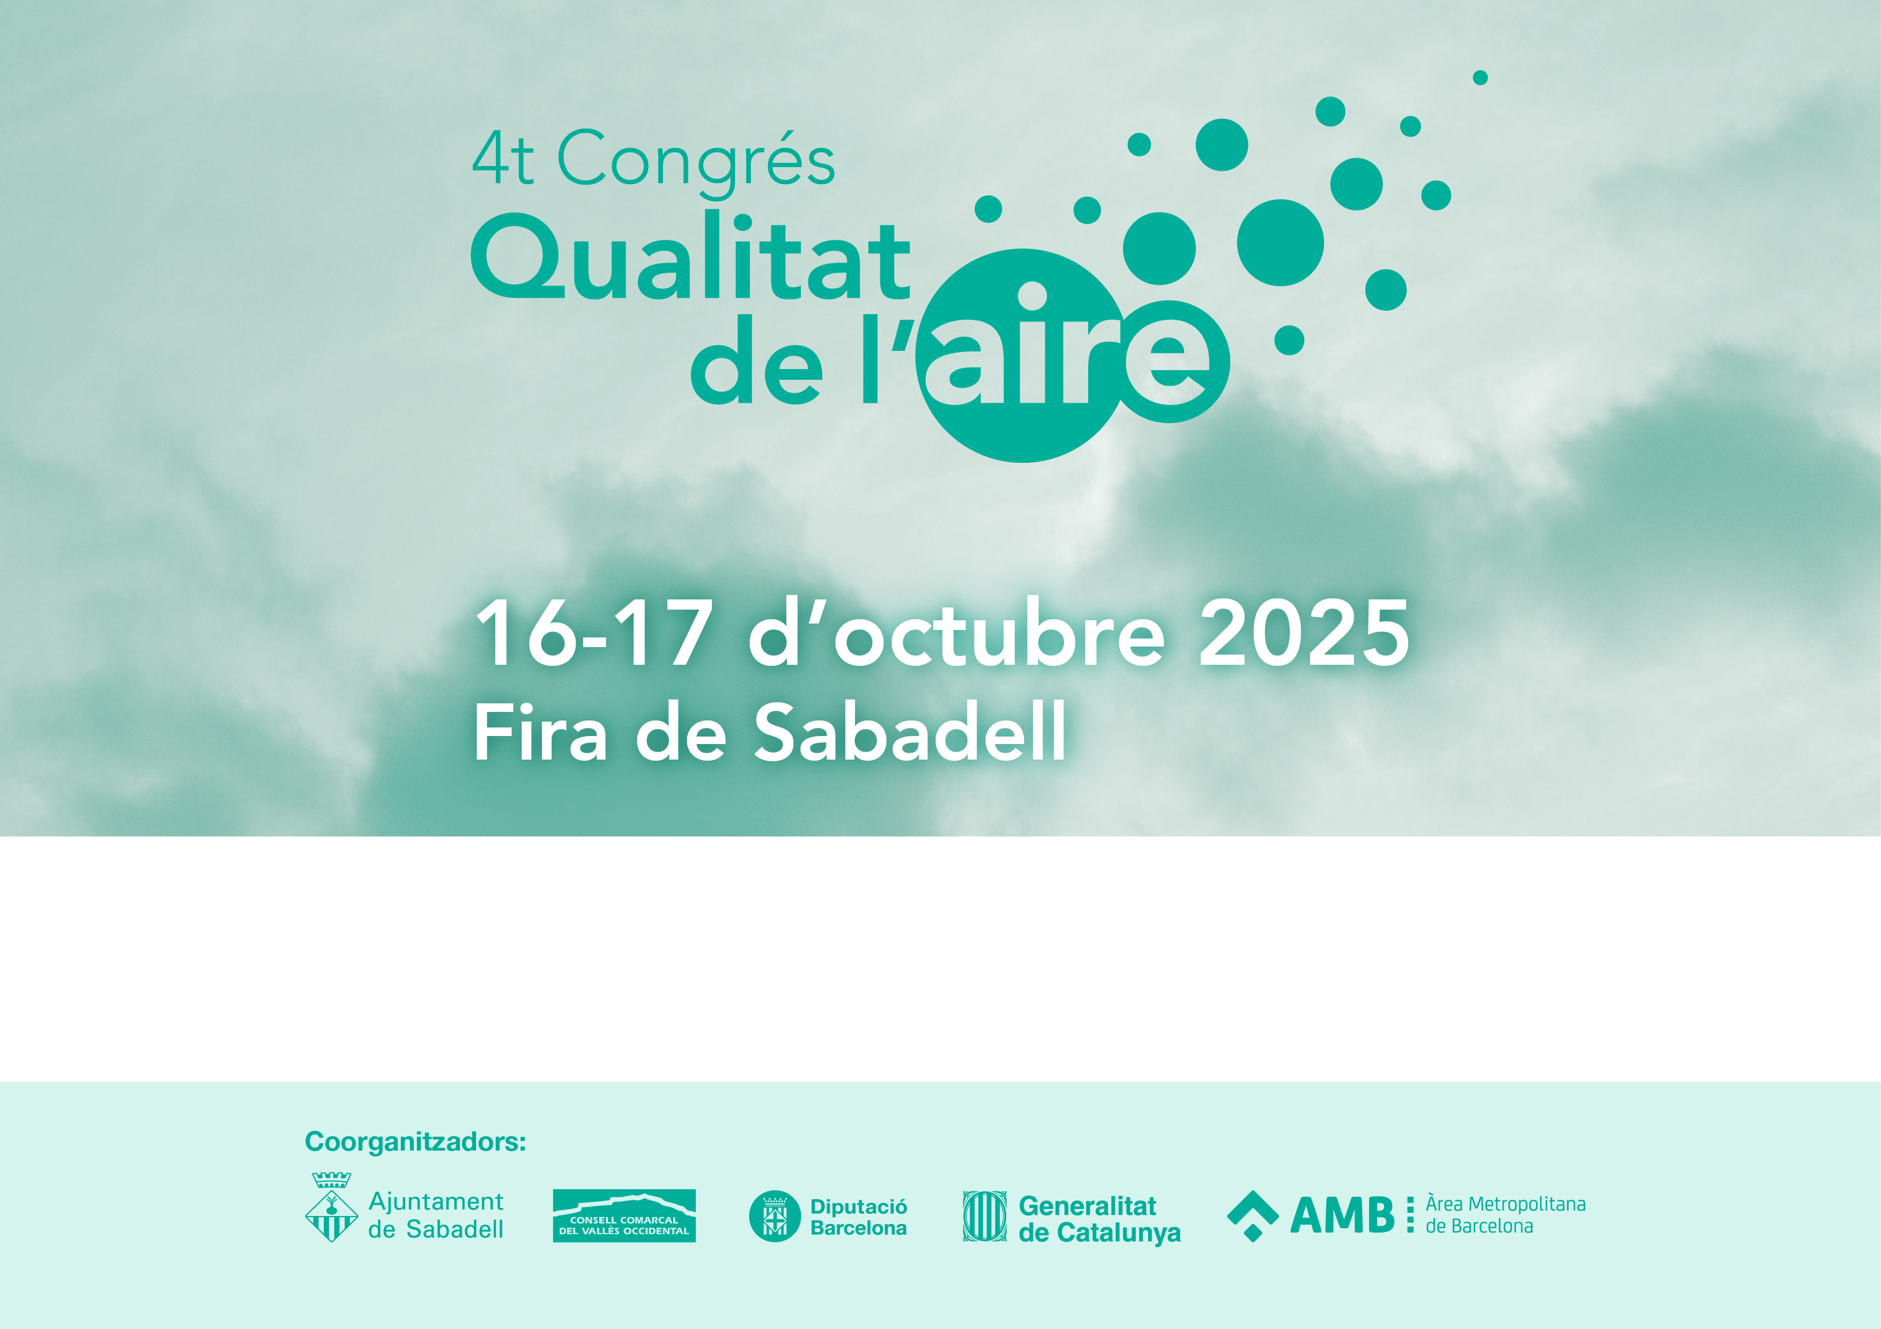
SESSIÓ: Qualitat de l’aire i neurodesenvolupament

Slide 2

SESSIÓ: Qualitat de l’aire i neurodesenvolupament
Moderat per:
Mònica Guxens, Inst. de Salut Global de Barcelona (ISGlobal)
Ioar Rivas, Inst. de Diagnòstic Ambiental i Estudis de l’Aigua (IDAEA-CSIC)
Hi intervenen:
Laura Gómez-Herrera, ISGlobal
Mònica Guxens, ISGlobal
Sharanpreet Kaur, U. Rovira i Virgili (URV)
Andrea Pistillo, Inst. Univ. Investigació en Atenció Primària (IDIAP Jordi Gol)

Slide 3

Efectes de la contaminació de l'aire en el desenvolupament del cervell fetal
Laura Gómez-Herrera
16 d’octubre del 2025

Slide 4
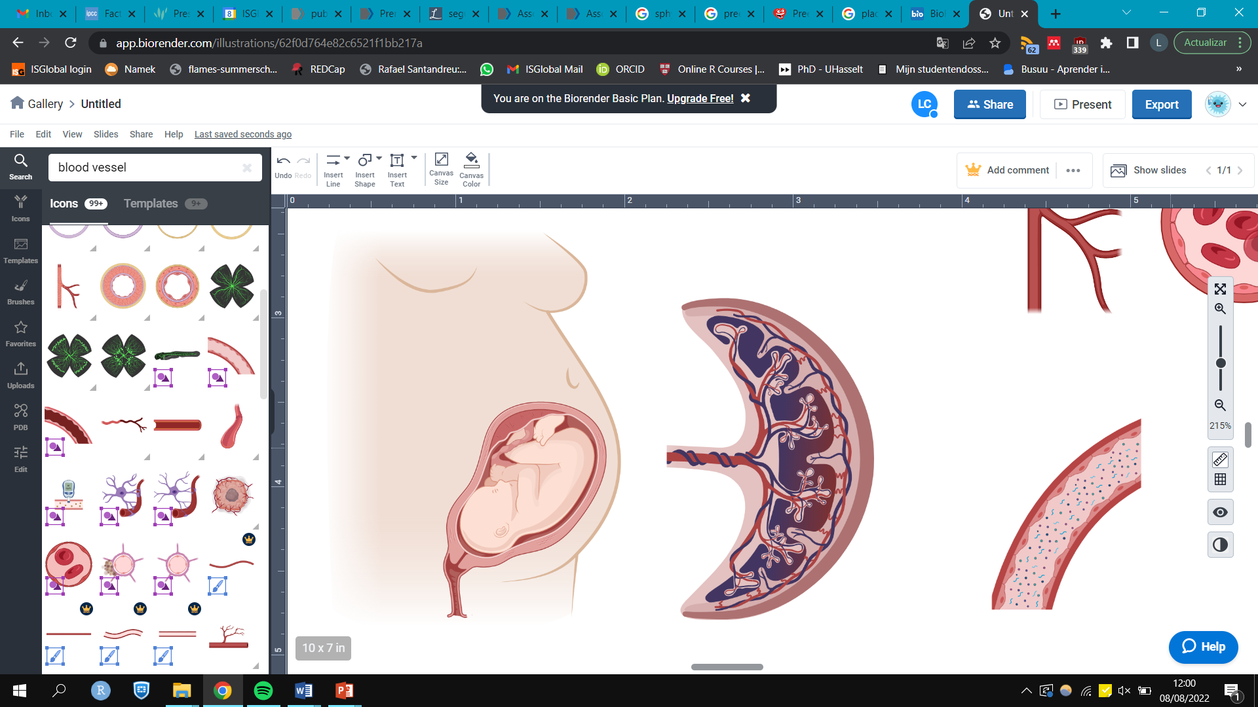
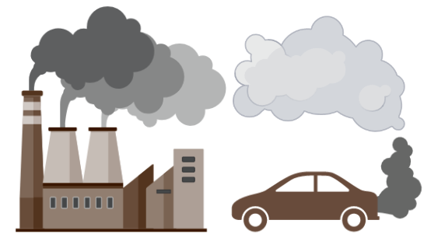
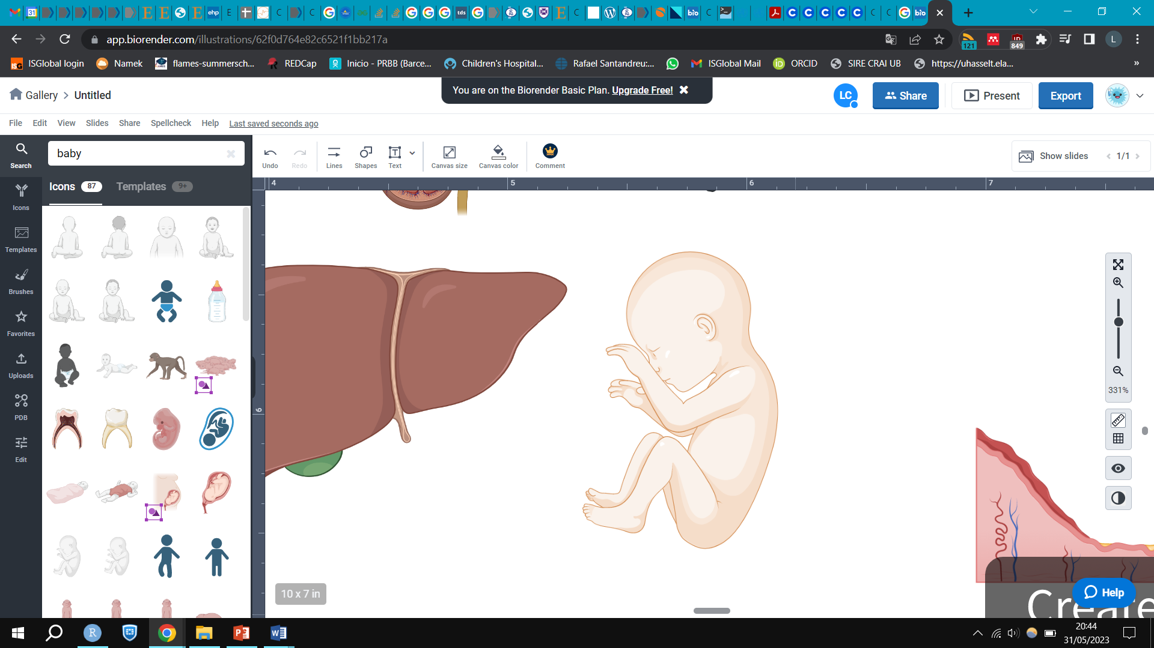
Introducció
Efectes adversos sobre la funció placentària
Lavigne E et al, 207
(Ontario, Canada)
Le HQ et al, 2015
(Detroit, US)
Nobles CJ et al, 2018
(CPS, Utah, US)
Contaminació de l’aire
PM2.5
NO2
BC
Efectes adversos sobre el desenvolupament del fetus
van den Hooven EH et al, 2012
(ENVIRONAGE cohort)
Bearblock E et al, 2021
(meta-analysis)

Slide 5
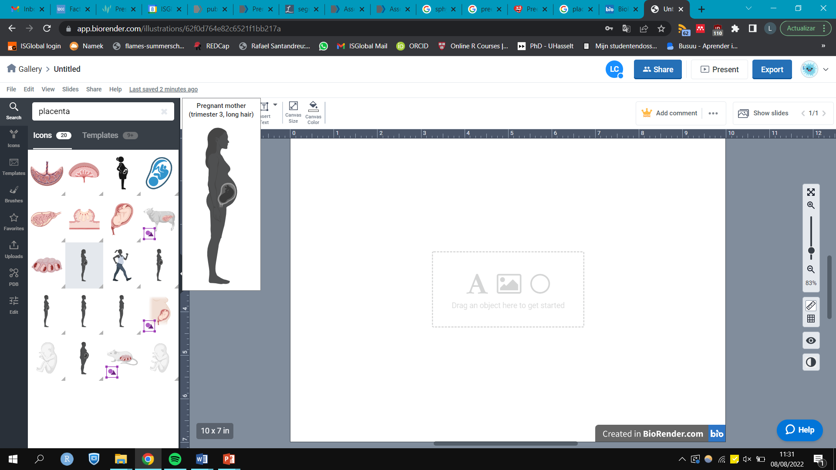
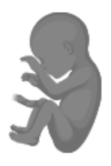

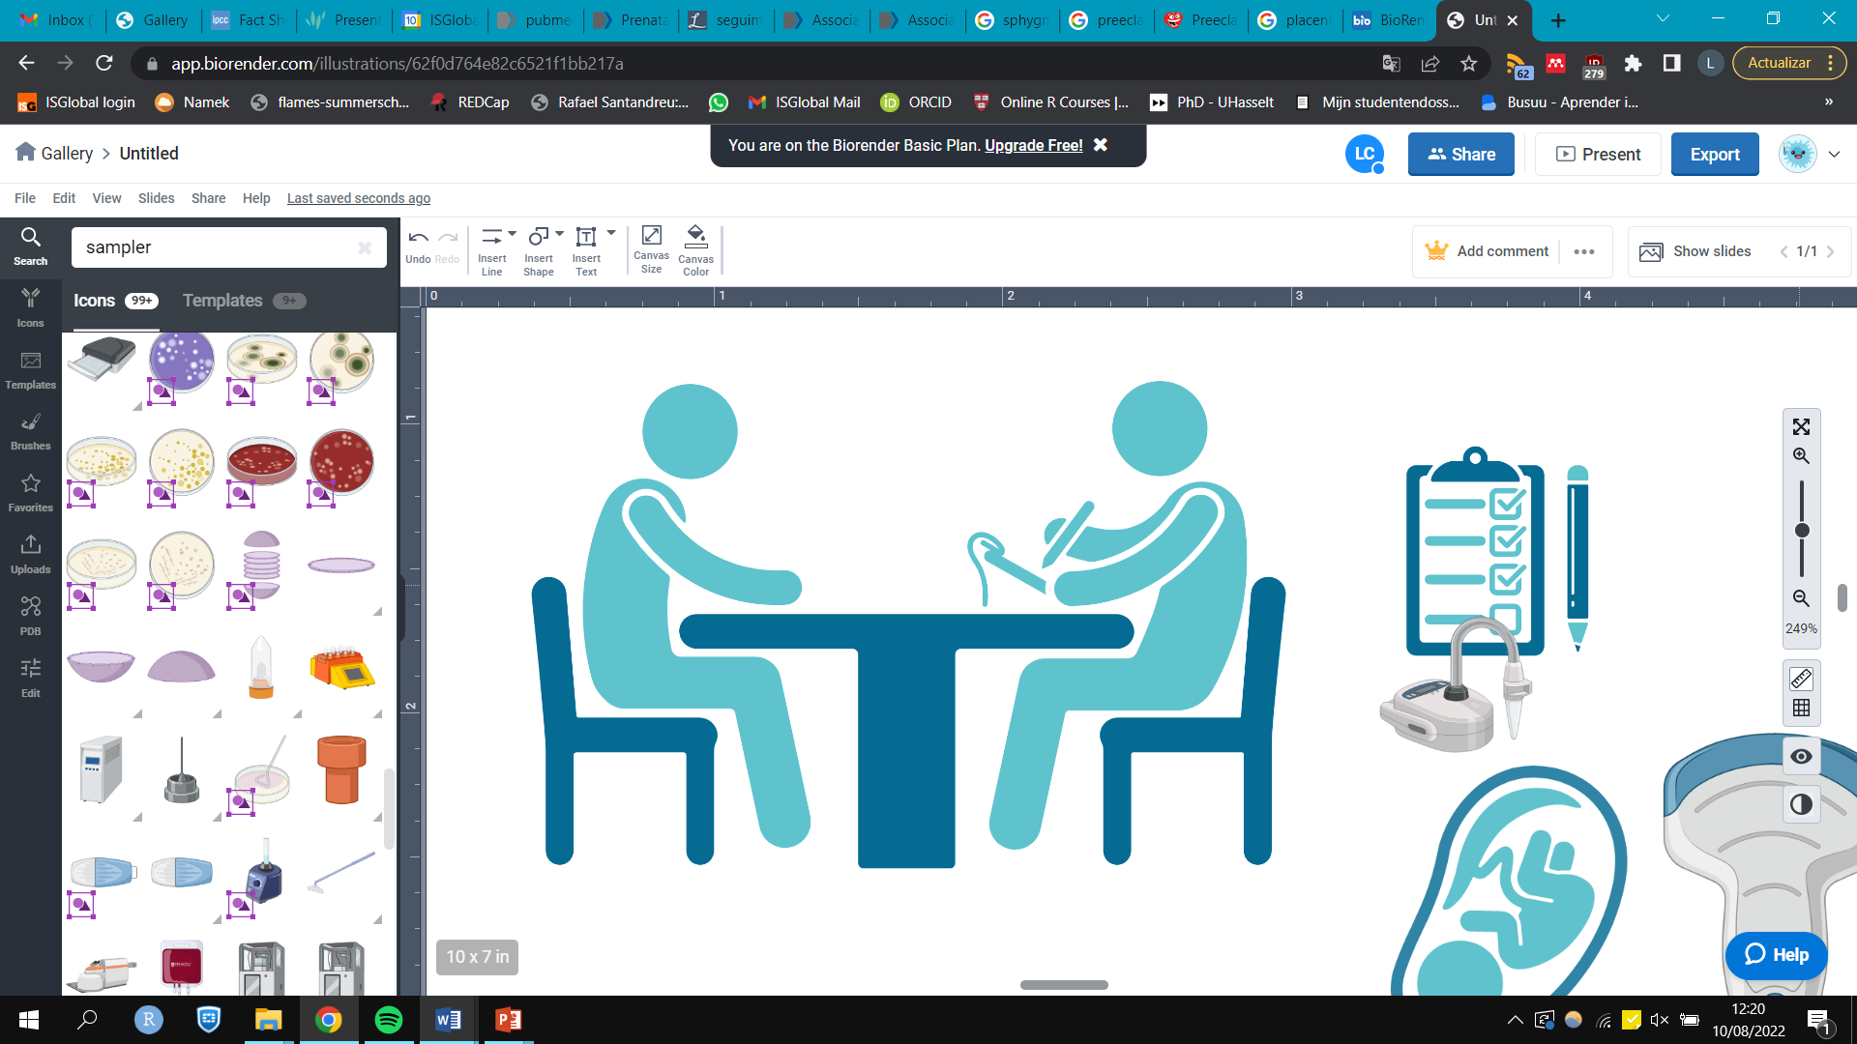
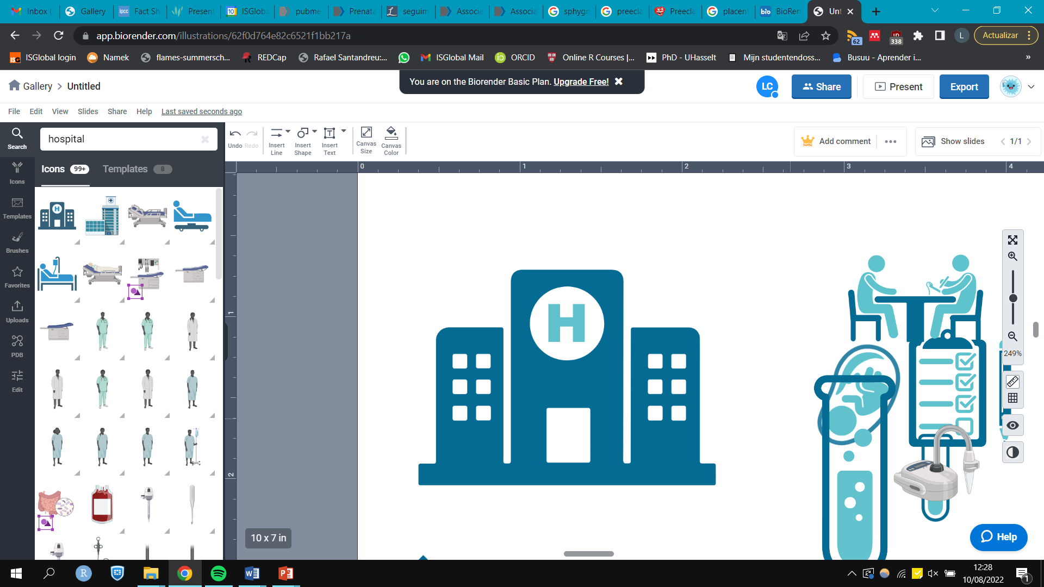
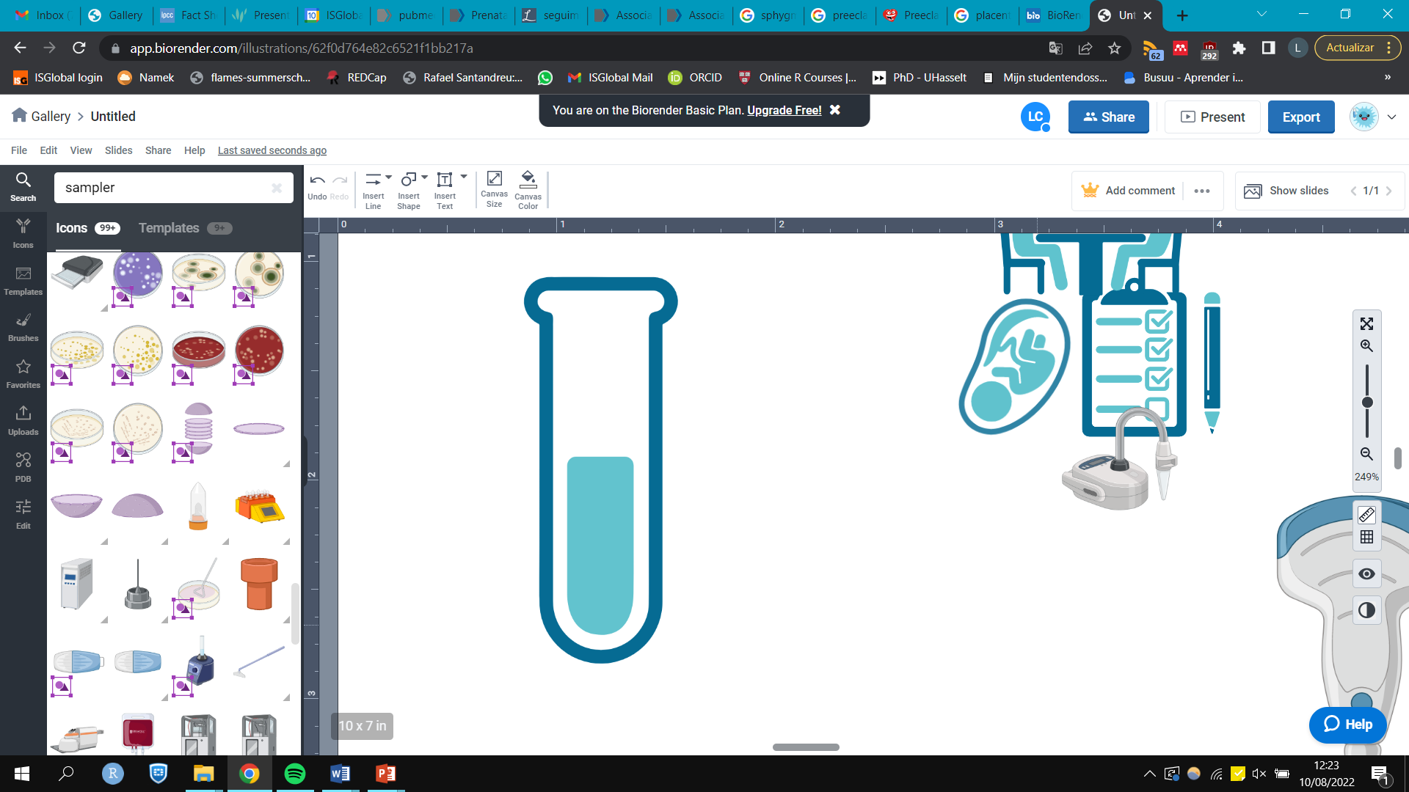
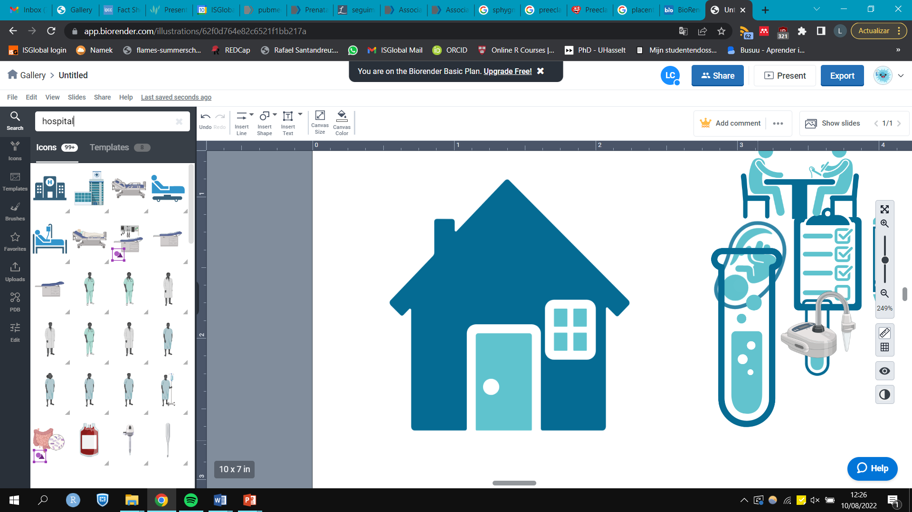
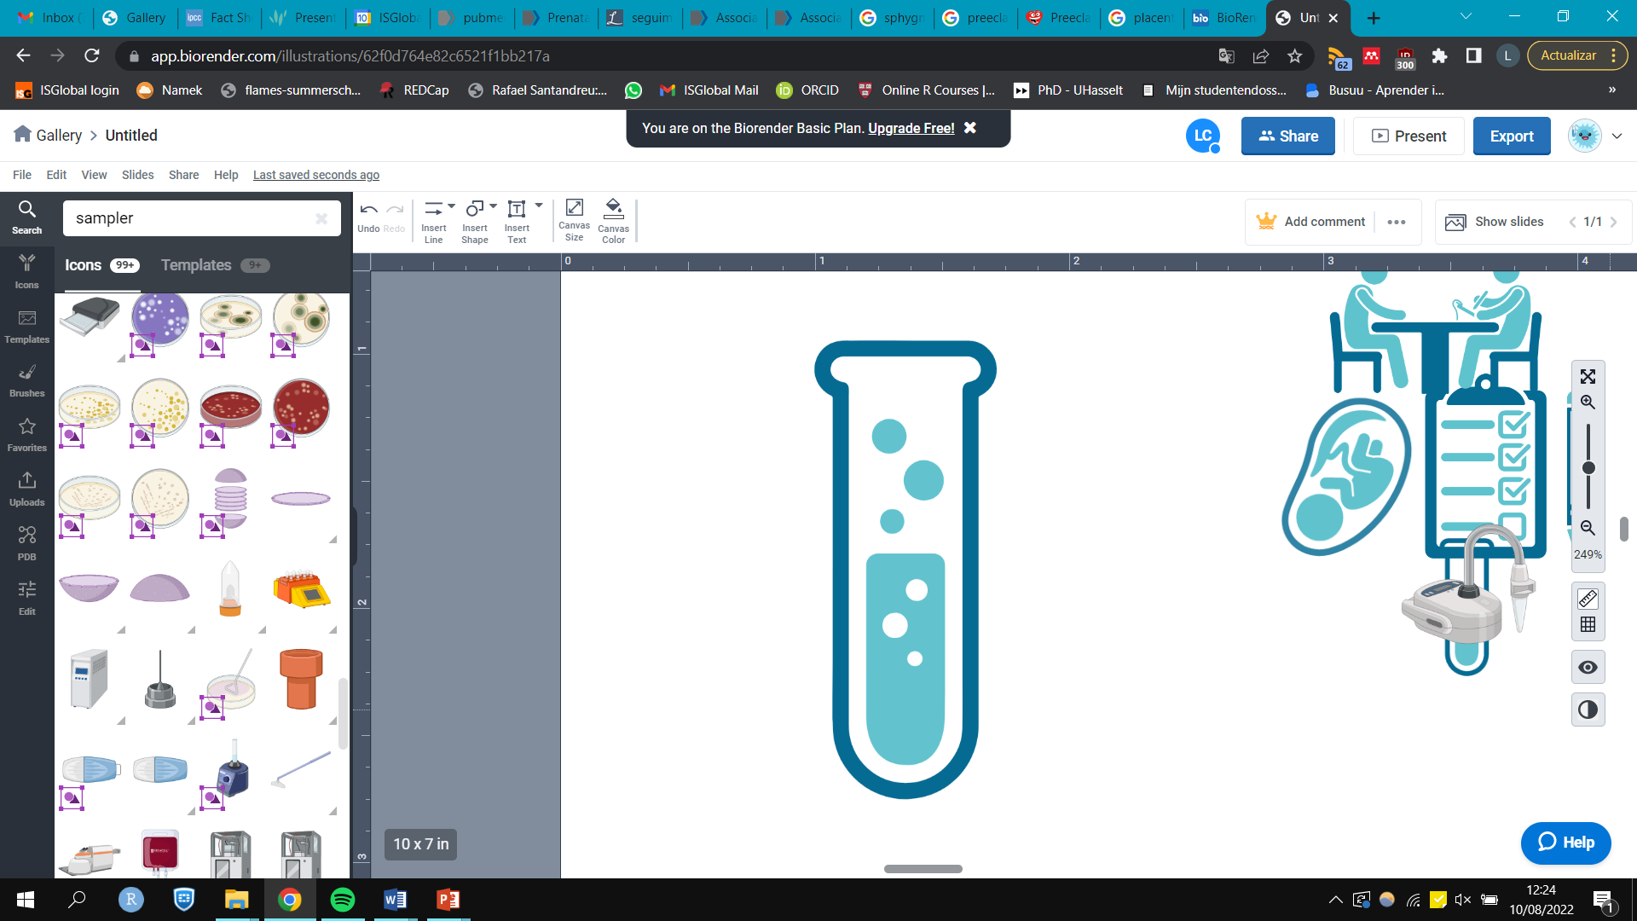
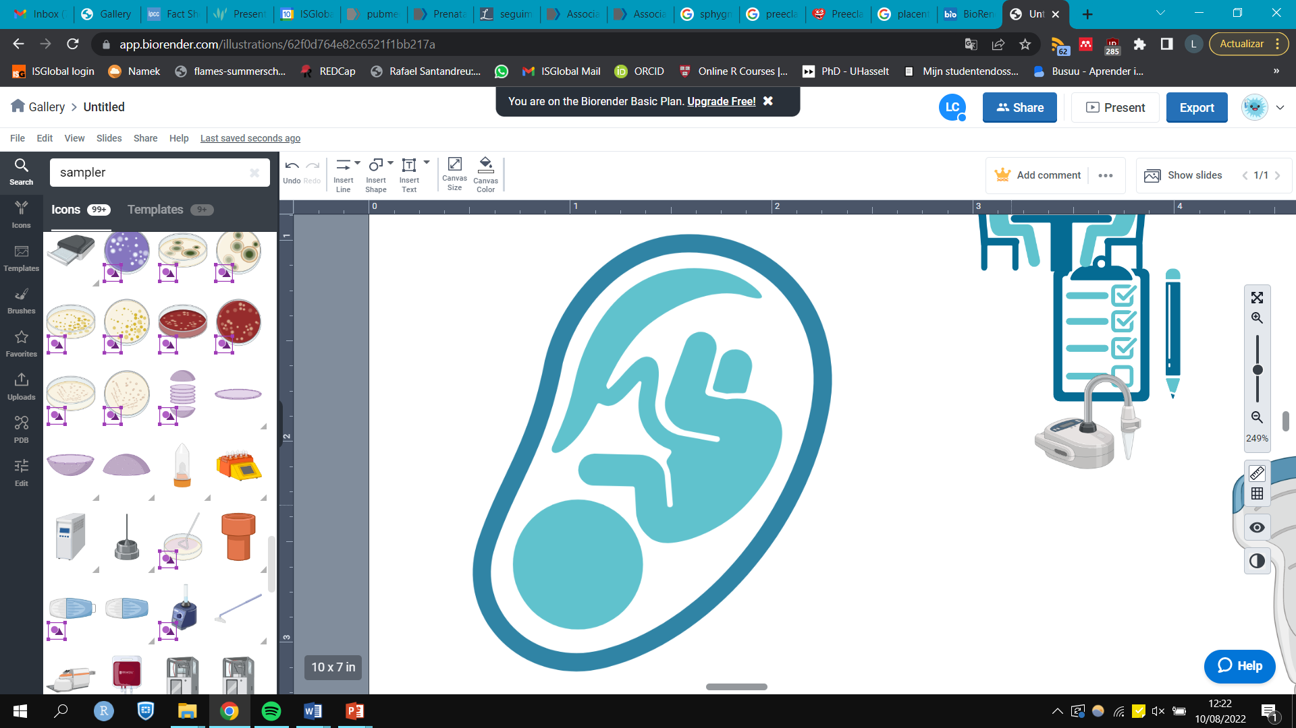
La cohort BiSC
BiSC
1r trimestre
2n trimestre
3r trimestre
Naixement
Qüestionaris
Seguiment clínic
Personal questionnaires
Qüestionaris
Seguiment clínic
Recollida de mostres biològiques al naixement (placenta, sang de cordó…)
Mesures d’exposició ambiental a casa
Mesures d’exposició ambiental a casa
Ecografia fetal

Slide 6
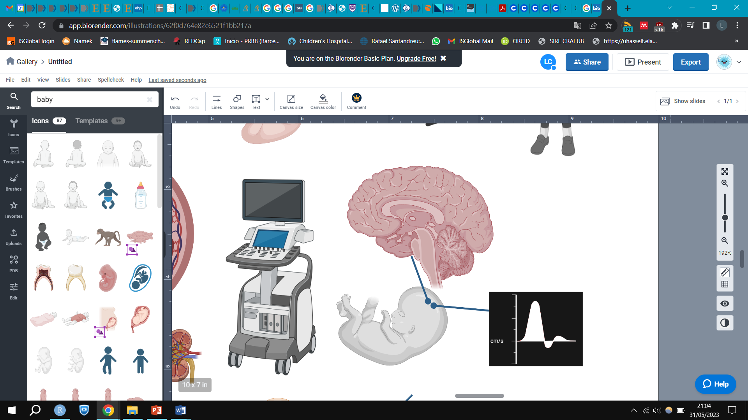
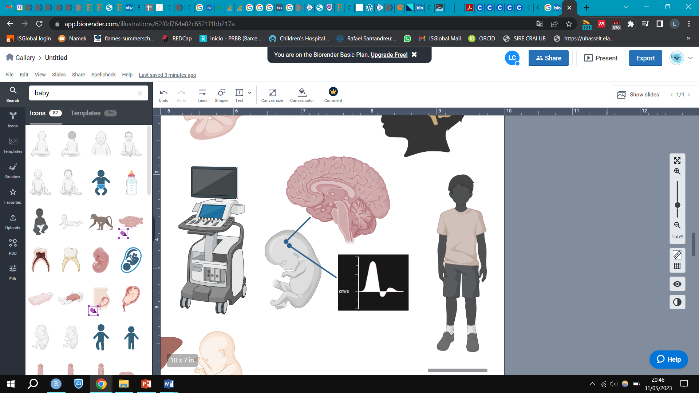
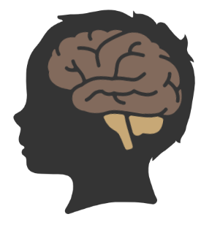
Hipòtesi
Contaminació de l’aire
Exposició durant l’embaràs
Efectes perjudicials sobre la salut (ex. baix pes al néixer)
PM2.5
NO2
BC
Exposició durant la infància
Efectes adversos sobre el cervell i desenvolupament cognitiu
Efectes precoços sobre el cervell fetal detectats per ecografia
?

Slide 7
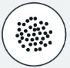
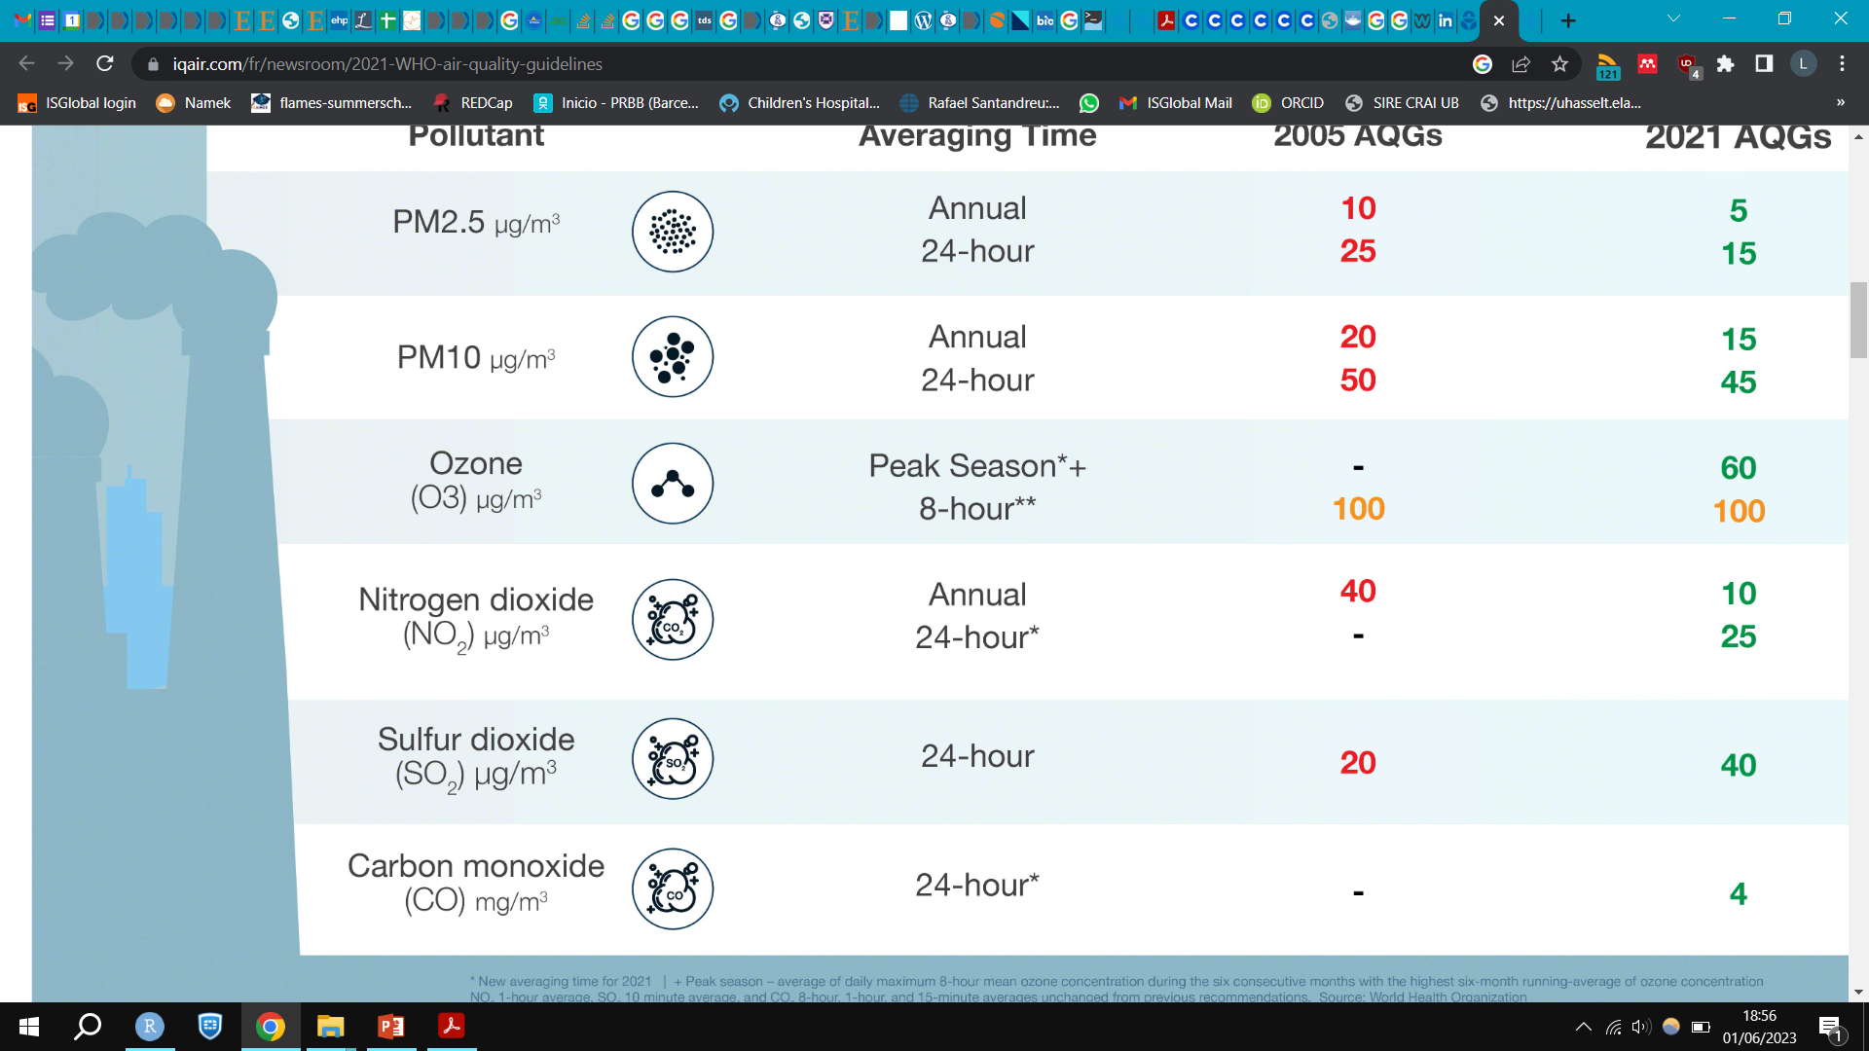
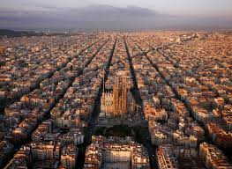
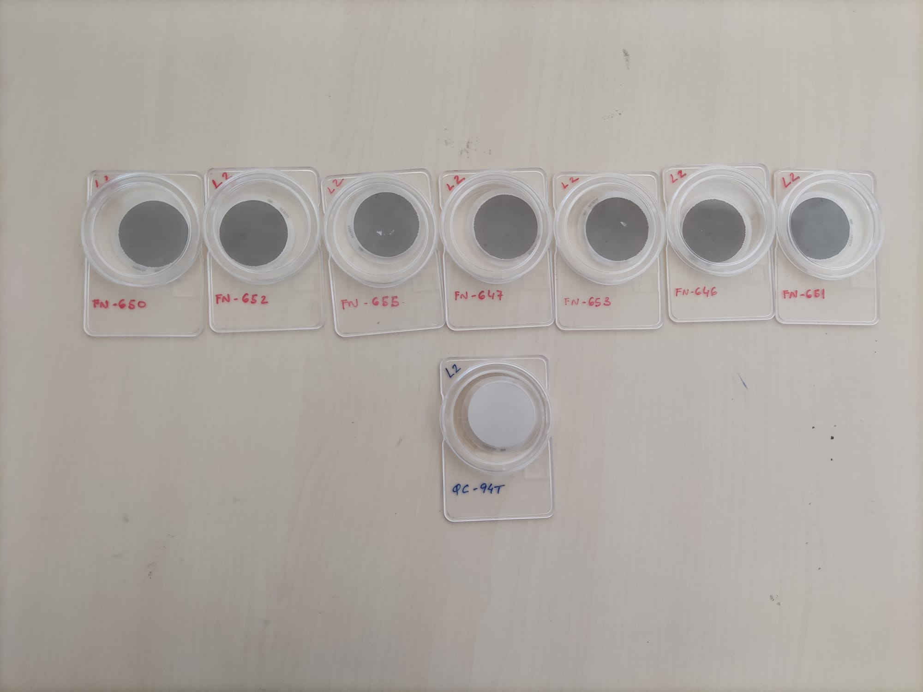
Mètodes: mesures de contaminació
Models d’exposició a la contaminació:
Models LUR
Models
híbrids
Models de dispersió
PM2.5
NO2
Black
carbon

Slide 8
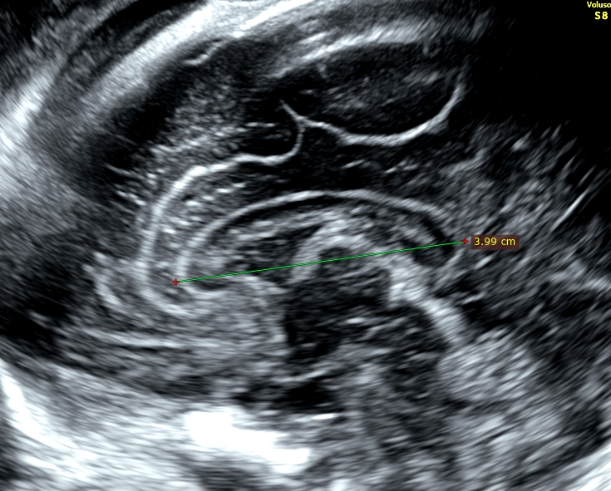
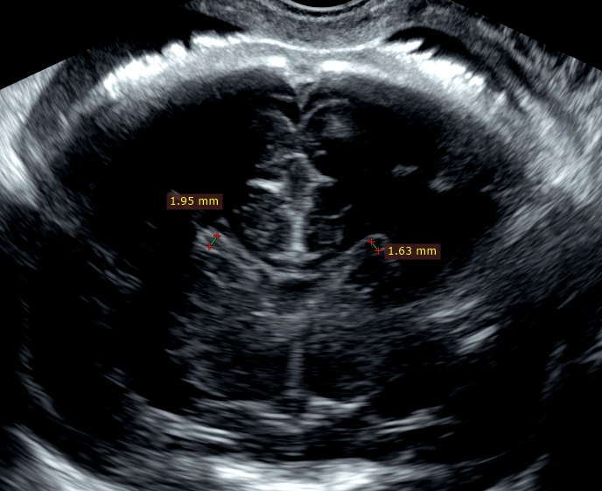
Mètodes: ecografia del cervell fetal
Imatges de neurosonografia (mesurades per la doctora M. Muniesa at l’Hospital Sant Joan de Déu durant l’ecografia de les 32 setmanes de gestació.
(A) Pla mig-sagittal on s’observa el cos callós.
(B) Pla axial on s’observen les astes anteriors dels ventricles laterals.

Slide 9
Població d’estudi
Característiques de les participants | N (%) / Mediana (IQR)
Sexe del bebè
Femení | 389 (51,6%)
Masculí | 365 (48,4%)
Paritat
Multípara | 323 (42,8%)
Nulípara | 431 (57,2%)
Nivell educatiu de la mare
Estudis universitaris | 517 (68,6%)
Estudis no universitaris | 237 (31,4%)
Ètnia del bebè
Europea-Caucàsica | 512 (67,9%)
Altres* | 242 (32,1%)
Tabaquisme actiu durant l’embaràs
No | 668 (88,6%)
Sí | 59 (7,8%)
NA | 27 (3,6%)
Característiques de les participants | N (%) / Mediana (IQR)
Tabaquisme passiu durant l’embaràs
No | 408 (54,1%)
Sí | 316 (41-9%)
NA | 30 (4,0%)
Consum d’alcohol durant l’embaràs
No | 507 (67,2%)
Sí | 212 (28,2%)
NA | 35 (4,6%)
Hospital de seguiment
Hospital Clínic-Maternitat | 58 (7,7%)
Hospital Sant Joan de Déu | 325 (43,1%)
Hospital Sant Pau i la Santa Creu | 371 (49,2%)
Edat gestacional a l’ecografia (dies) | 223,0 (9,0)
Pes fetal estimat (g) | 1898,0 (354,5)
BMI matern (kg/m²) | 23,5 (4,9)
Edat maternal a l’ecografia (anys) | 34,0 (6,0)
* Inclou Àrab (Àfrica del Nord i Orient Mitjà), Africà Sub-Saharià, Llatinoamericà, Asiàtic del Sud(incloent Pakistan), Iranià, Europeu-Africà, Europeu-Àrab, Europeu-Asiàtic de l’Est, Europeu-Iranià, Europeu-Llatinoamericà i altres.

Slide 10
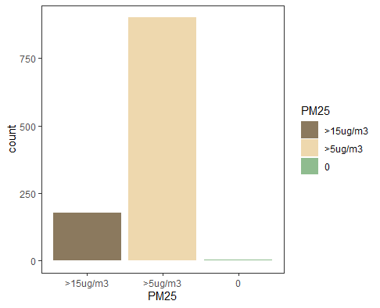
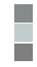
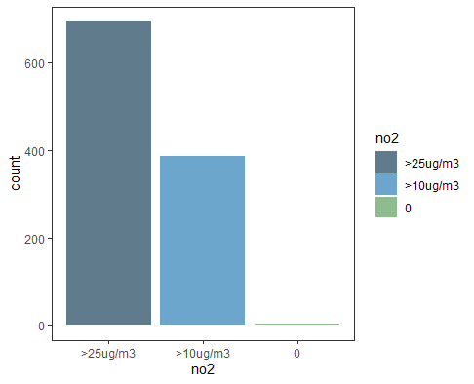
Resultats
Valors de referència de l’OMS (AQG) 2021
Límit de concentració mitjana anual | PM2.5 | 5 µg / m³
 | NO2 | 10 µg / m³
83.4%
> 15 µg/m³
> 25 µg/m³
> 5 µg/m³
64.3%
> 10 µg/m³
< 5 µg/m³
< 10 µg/m³
35.7%
16.6%
0.0%
0.0%
PM2.5 (outdoor)
NO2 (outdoor)

Slide 11
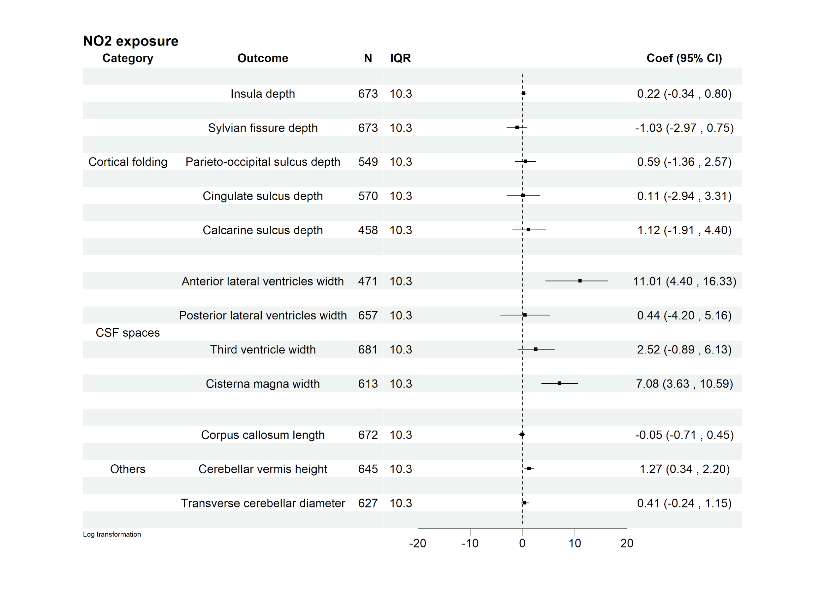
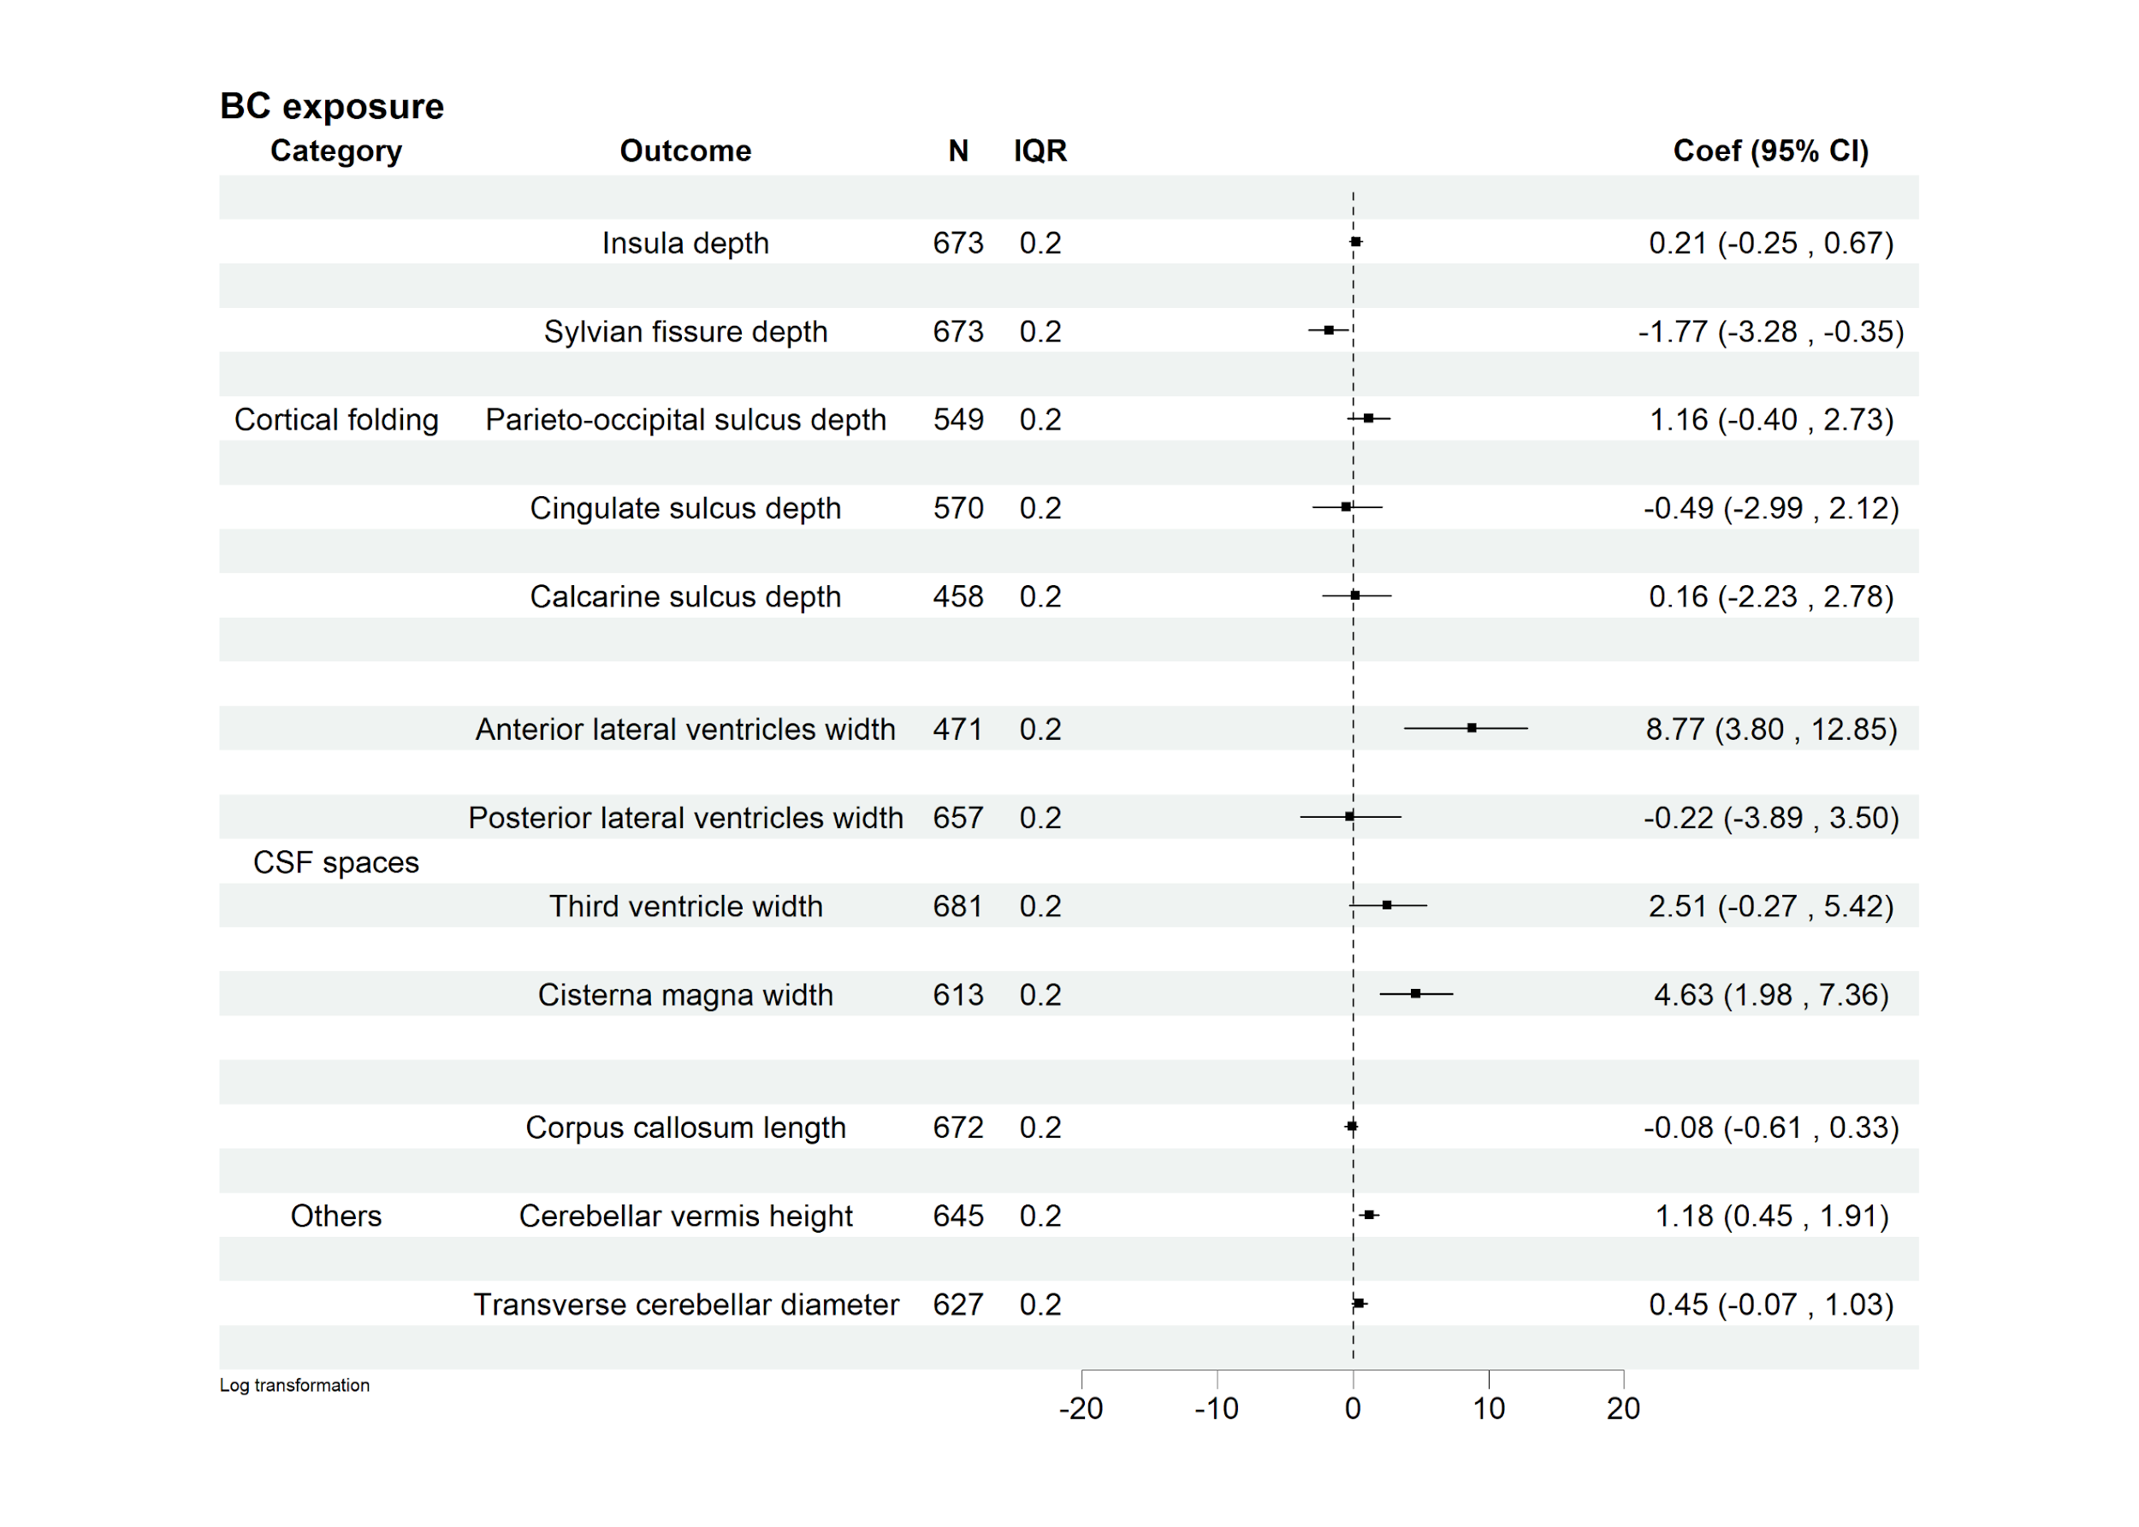
Resultats
Mesures morfològiques cerebrals – NO2

Slide 12
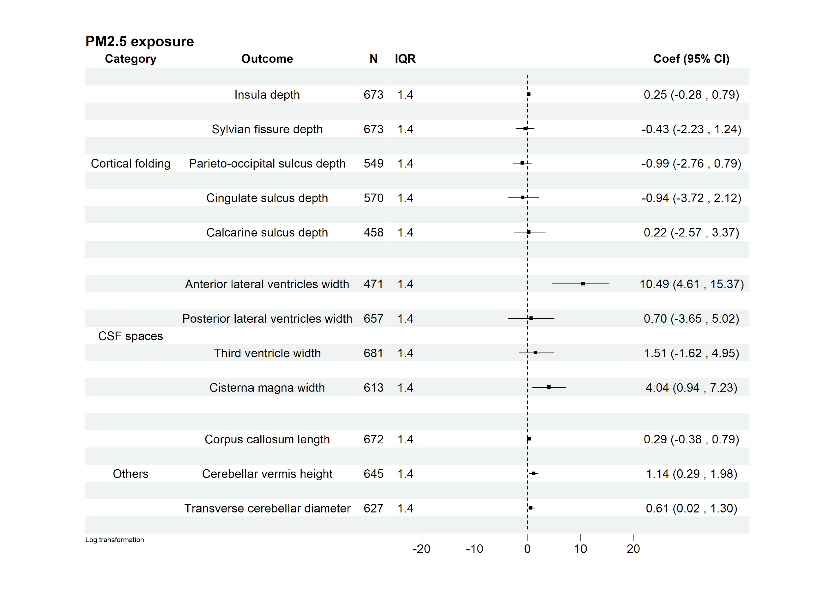
Resultats
Mesures morfològiques cerebrals – PM2.5

Slide 13
Resultats
Mesures morfològiques cerebrals – BC

Slide 14
Conclusions
Els nivells d'exposició a la contaminació de l’aire de la cohort BiSC (dones embarassades) superen les directrius recomanades per l'OMS per a la població general.
Els resultats mostren una associació significativa entre l'exposició prenatal a la contaminació de l'aire i la morfologia del cervell fetal (avaluada per ecografia al tercer trimestre).
Calen més estudis per conèixer si aquests canvis es traduiran en efectes sobre el desenvolupament a l’etapa infantil.

Slide 15
Gràcies per la vostra atenció !

Slide 16
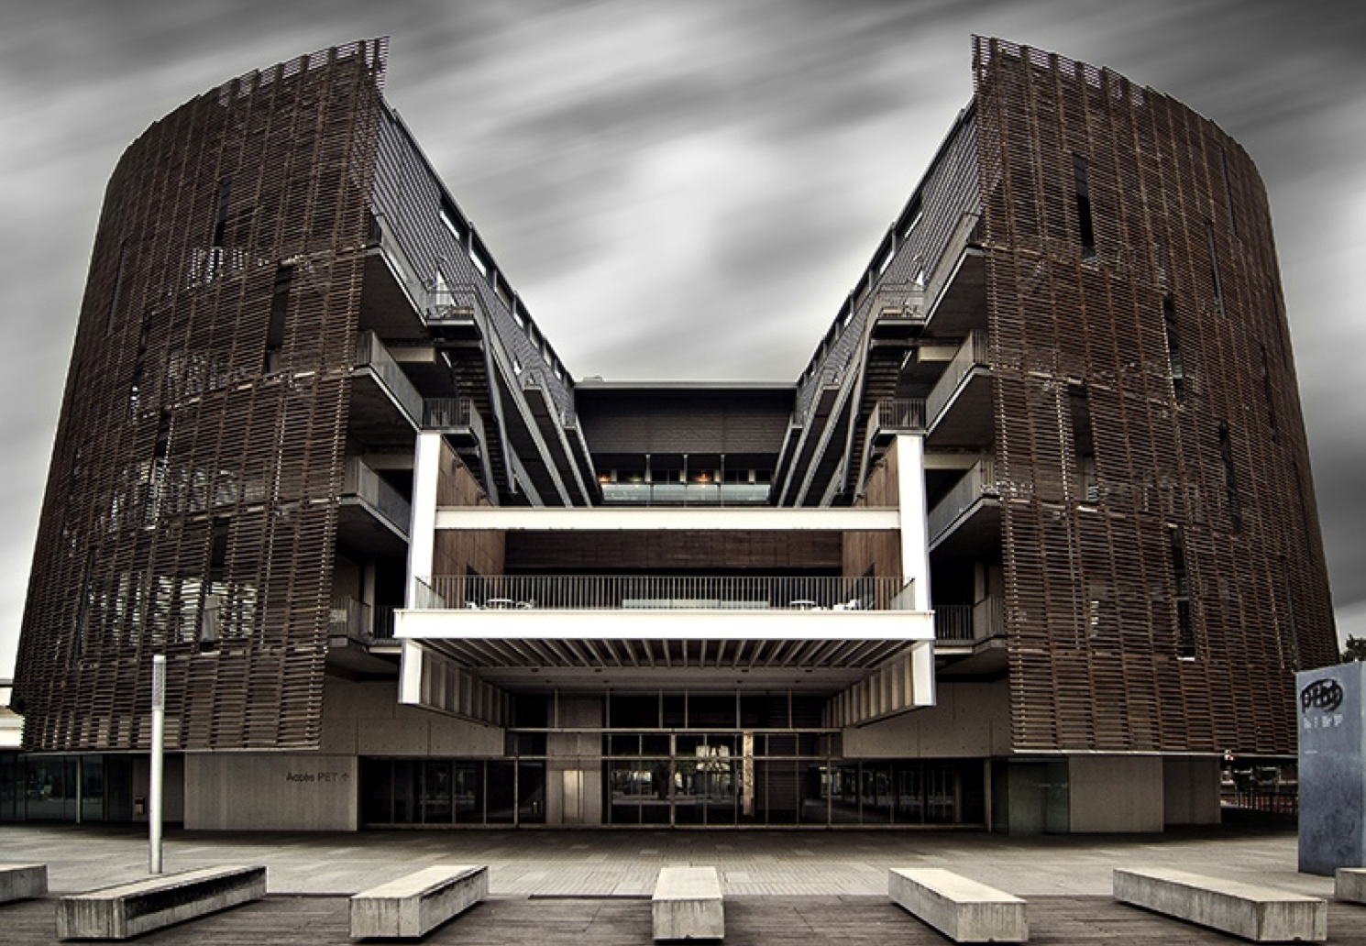



Contaminació de l’aire i canvis estructurals i funcionals del cervell en infants i adolescents
Mònica Guxens, MD MPH PhD
ICREA Research Professor

Slide 17
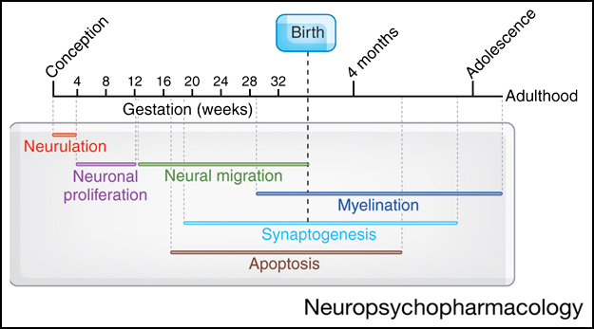

“You have only one chance to develop a brain” – Prof. Philippe Grandjean
Tau and Peterson. Neuropsychopharmacology. 2010;35:147–168

Slide 18
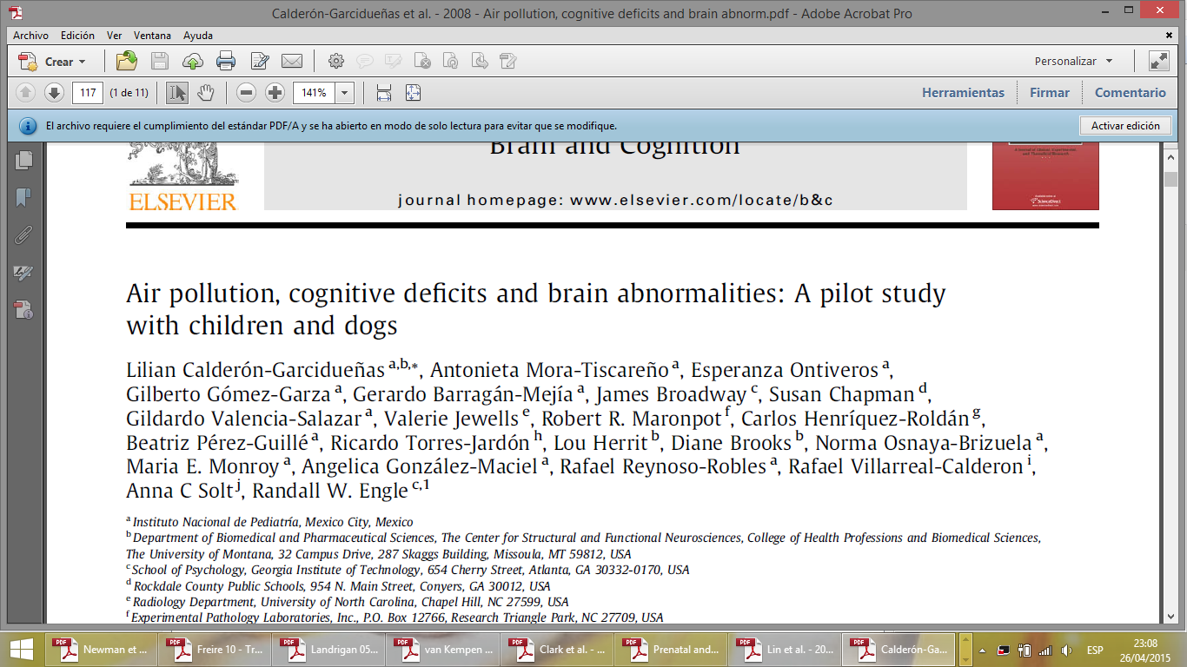
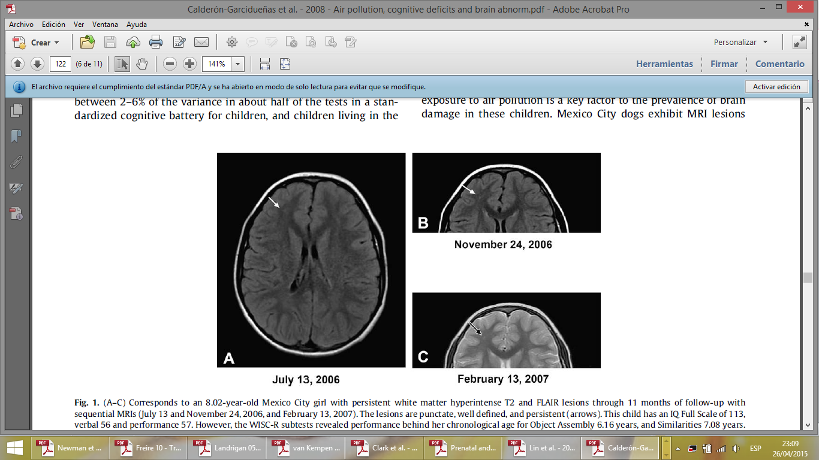
Brain Cogn. 2008;68(2):117-27

Slide 19
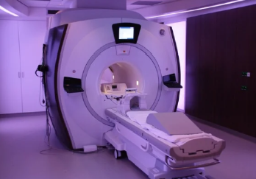

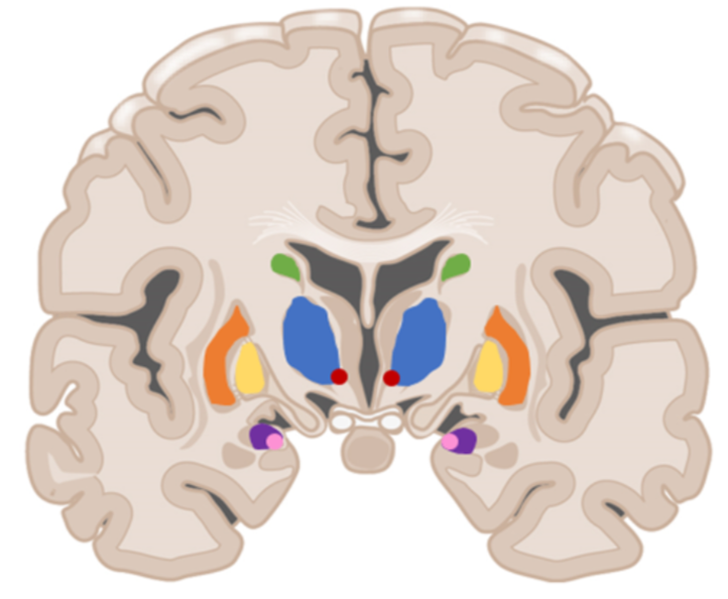
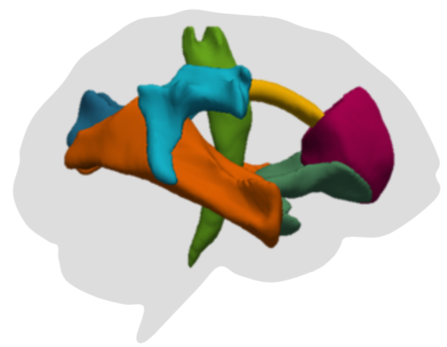
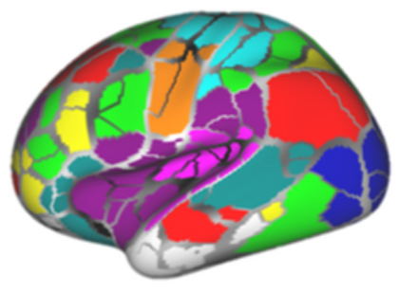
How to study brain alterations in children?
Population-based study in Rotterdam,
the Netherlands
Magnetic Resonance Imaging of the brain
at 8, 10, and 13 years
What did we measured?
  Macrostructure or brain morphology
  White matter microstructure
  Function or brain network connectivity

Slide 20
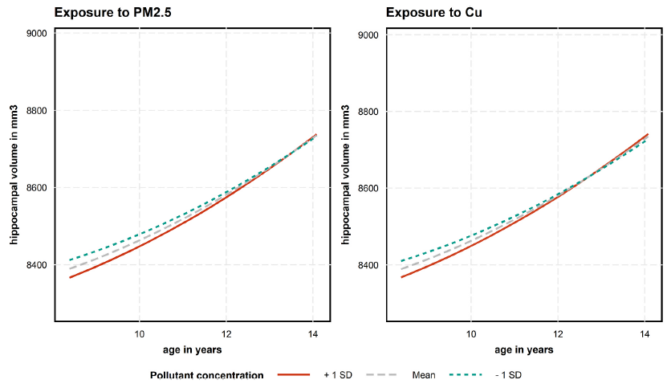
Air pollution and longitudinal brain morphology through adolescence
Kusters et al. Environ Pollut 2025;373:126078

Slide 21
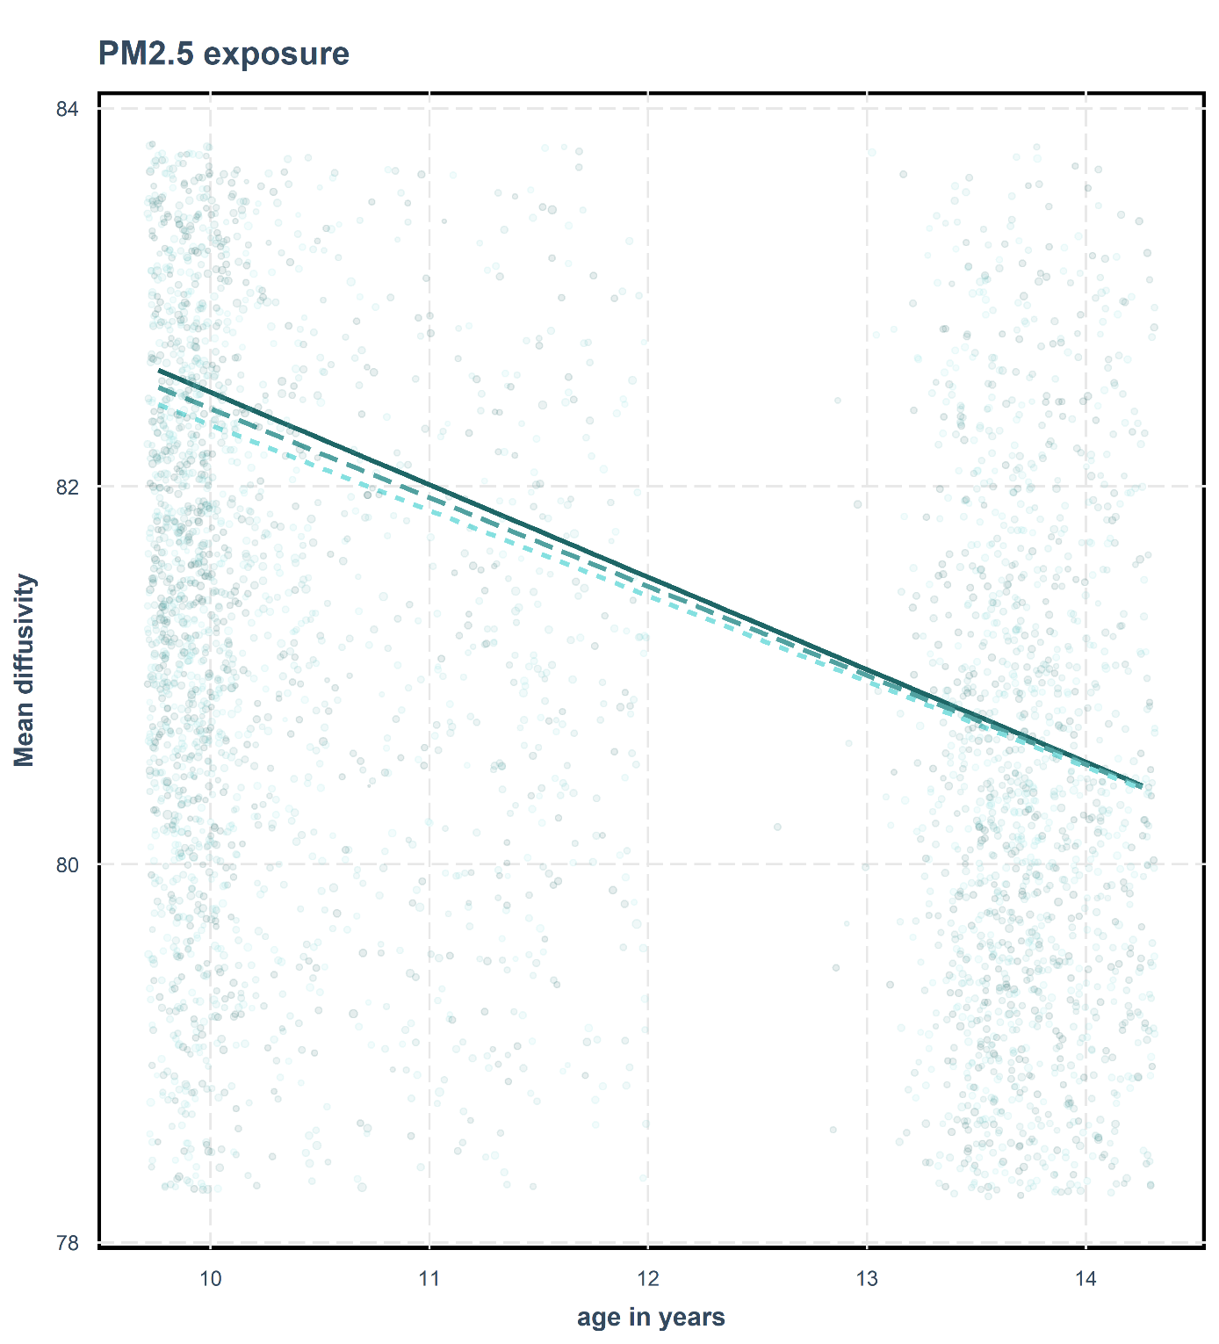
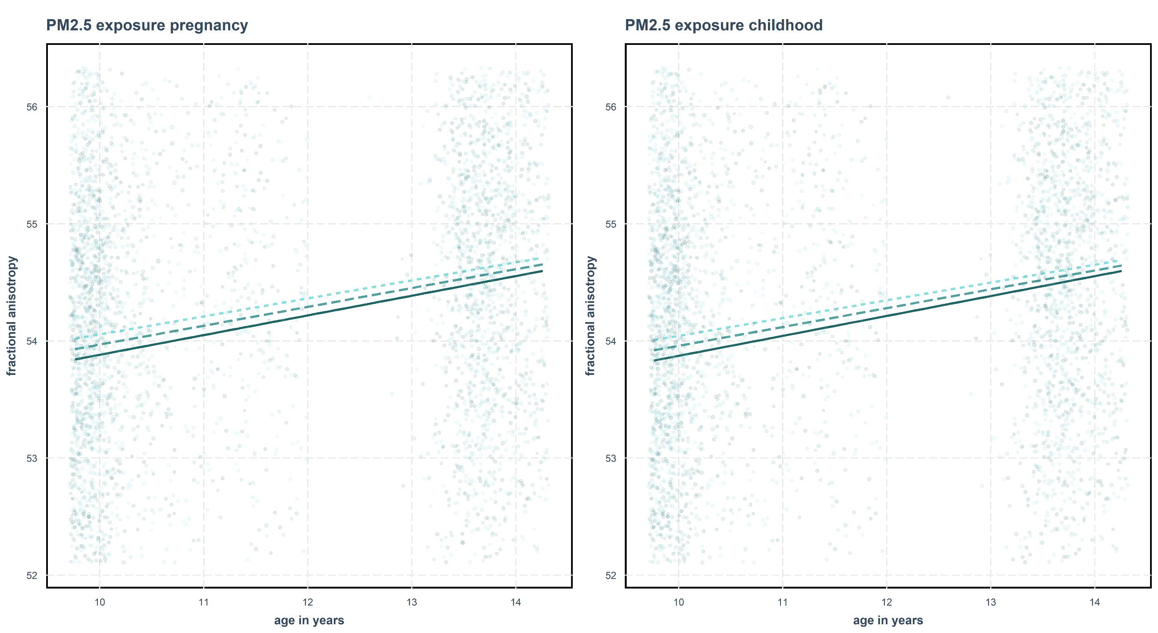
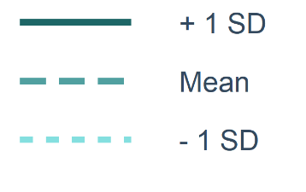
Air pollution and longitudinal white matter microstructure through adolescence
pollutant concentration
Kusters et al. Environ Res 2024;262(Pt 2):119828

Slide 22
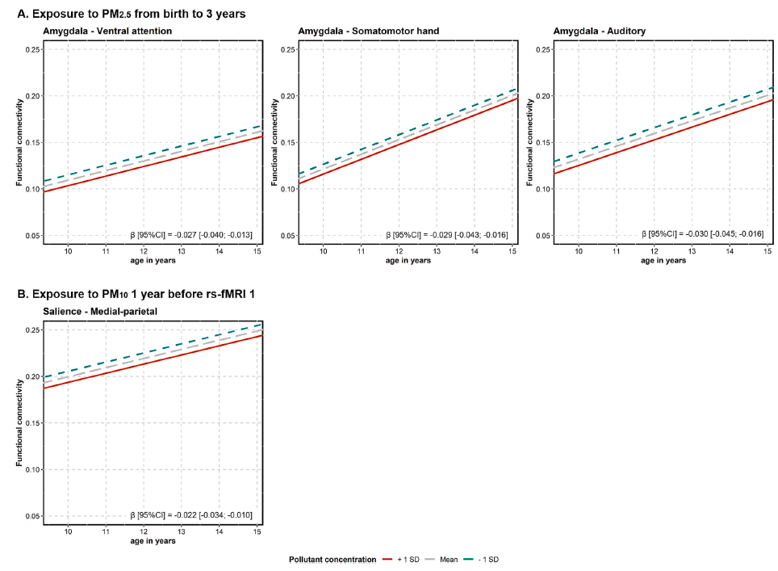
Air pollution and longitudinal brain functional connectivity through adolescence
Kusters et al. Environ Int 2025;196:109245

Slide 23
Which are the functional/clinical implication of all these brain imaging findings?

Slide 24
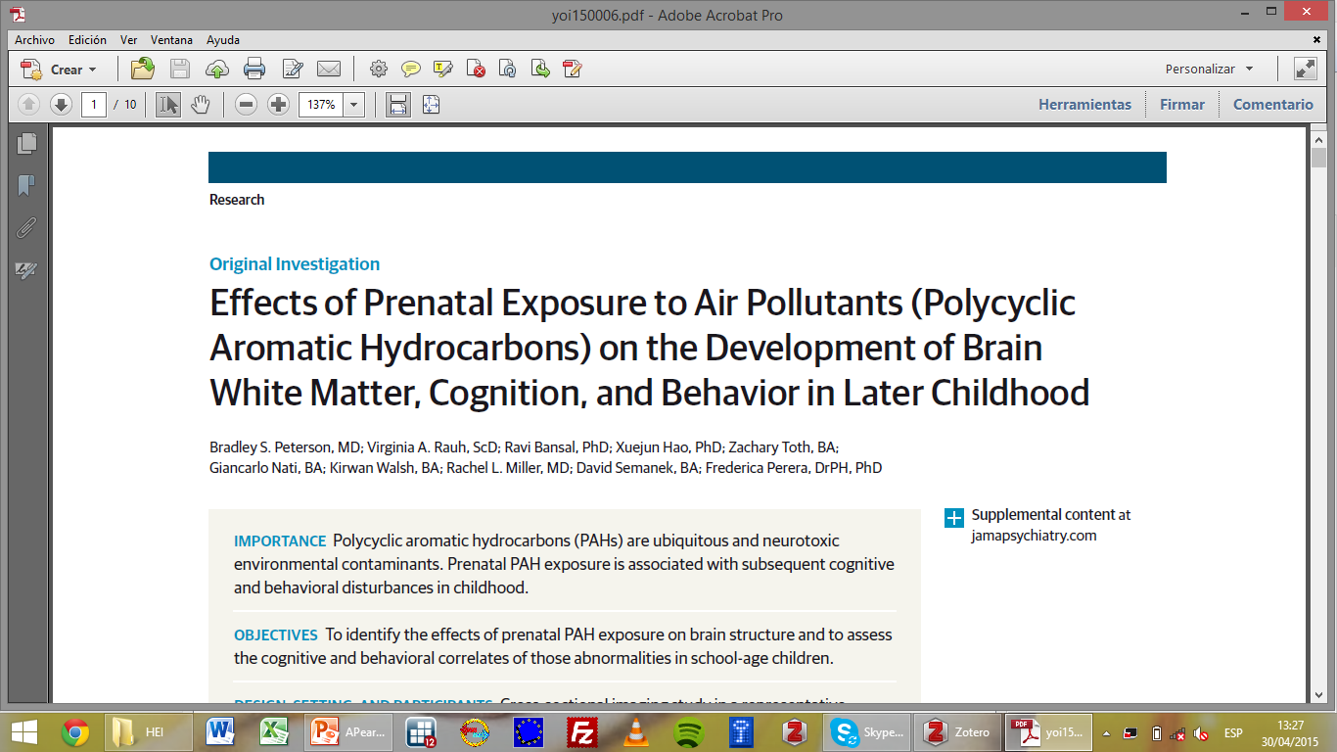
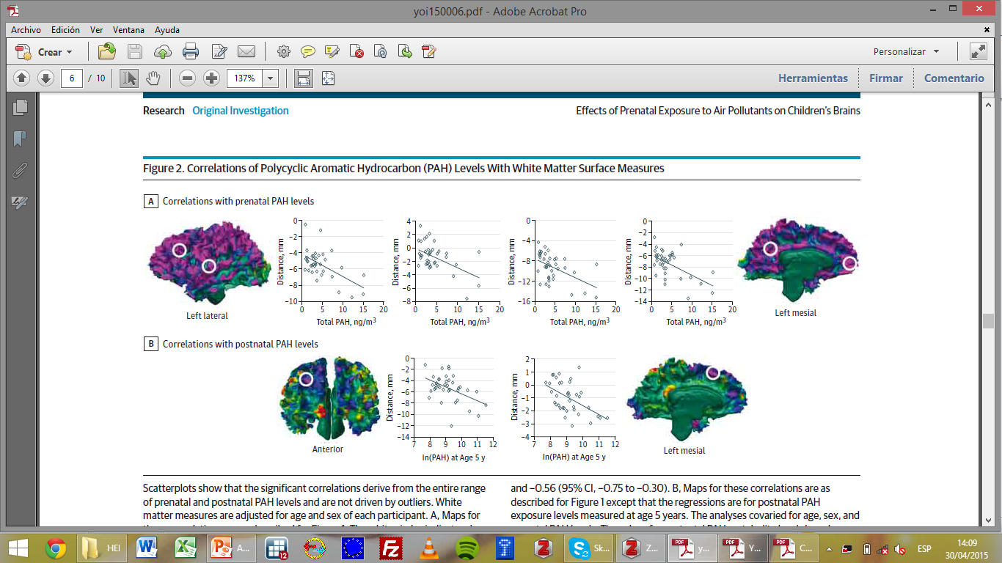
JAMA Psychiatry. 2015
N=40
Slower information processing speed in childhood
Reduced white matter surface
Prenatal PAH exposure



Slide 25
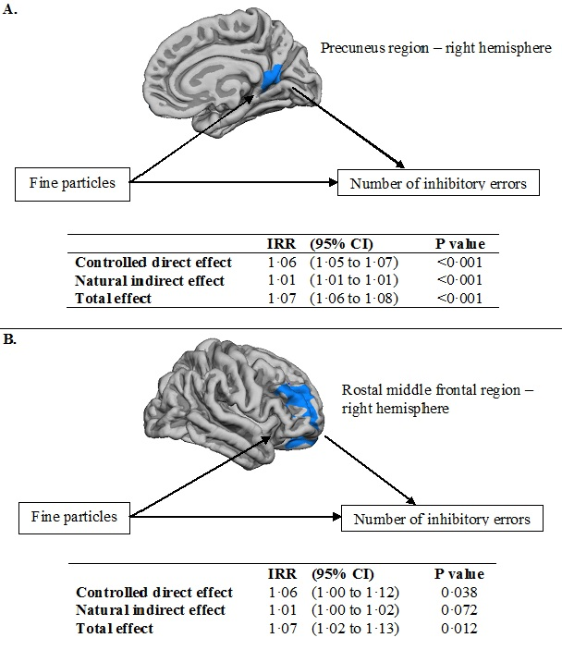
Air pollution, cortical thickness, and inhibitory control in childhood
PM_{2.5}
PM_{2.5}
Models adjusted for maternal and paternal education, ethnicity, age, height, body mass index, and psychological distress during pregnancy, maternal smoking and alcohol use during pregnancy, parity, and intelligence quotient, family status, household income, and child’s genetic ancestry, gender, and age at the scanning session.
Guxens et al. Biol Psychiatry. 2018;84(4):295-303

Slide 26
Overall conclusion
Air pollution has been associated with brain structural and functional alterations from infancy to adolescence in general health population
Longitudinal brain neuroimaging to identify susceptibility periods of exposure
Next steps: which are the long-term implications of these findings?

Slide 27

Thank you!
monica.guxens@isglobal.org

Slide 28


EXPOSICIÓN PRENATAL A LA CONTAMINACIÓN DEL AIRE Y RIESGO DE TRASTORNO POR DÉFICIT DE ATENCIÓN E HIPERACTIVIDAD EN NIÑOS
Sharanpreet Kaur
Grupo de investigación NUTRISAM - Universitat Rovira I Virgili

Slide 29


¿QUÉ ES EL TDAH?
El TDAH es uno de los trastornos del neurodesarrollo más frecuentes en el mundo, con una 8% prevalencia global y 6.8% en nuestra población
Tipo inatento
Tipo hiperactivo-impulsivo
Tipo combinado
Las manifestaciones y el diagnóstico del TDAH pueden fluctuar según la edad y el sexo.
la hiperactividad infantil suele transformarse en inatención y disfunción ejecutiva en la adolescencia y adultez.
Niños se diagnostican antes por conductas más visibles, mientras que niñas suelen estar infradiagnosticadas por síntomas más sutiles.
Las influencias ambientales explican el 27% de las variaciones de hiperactividad y el 29% de las de inatención.

Slide 30







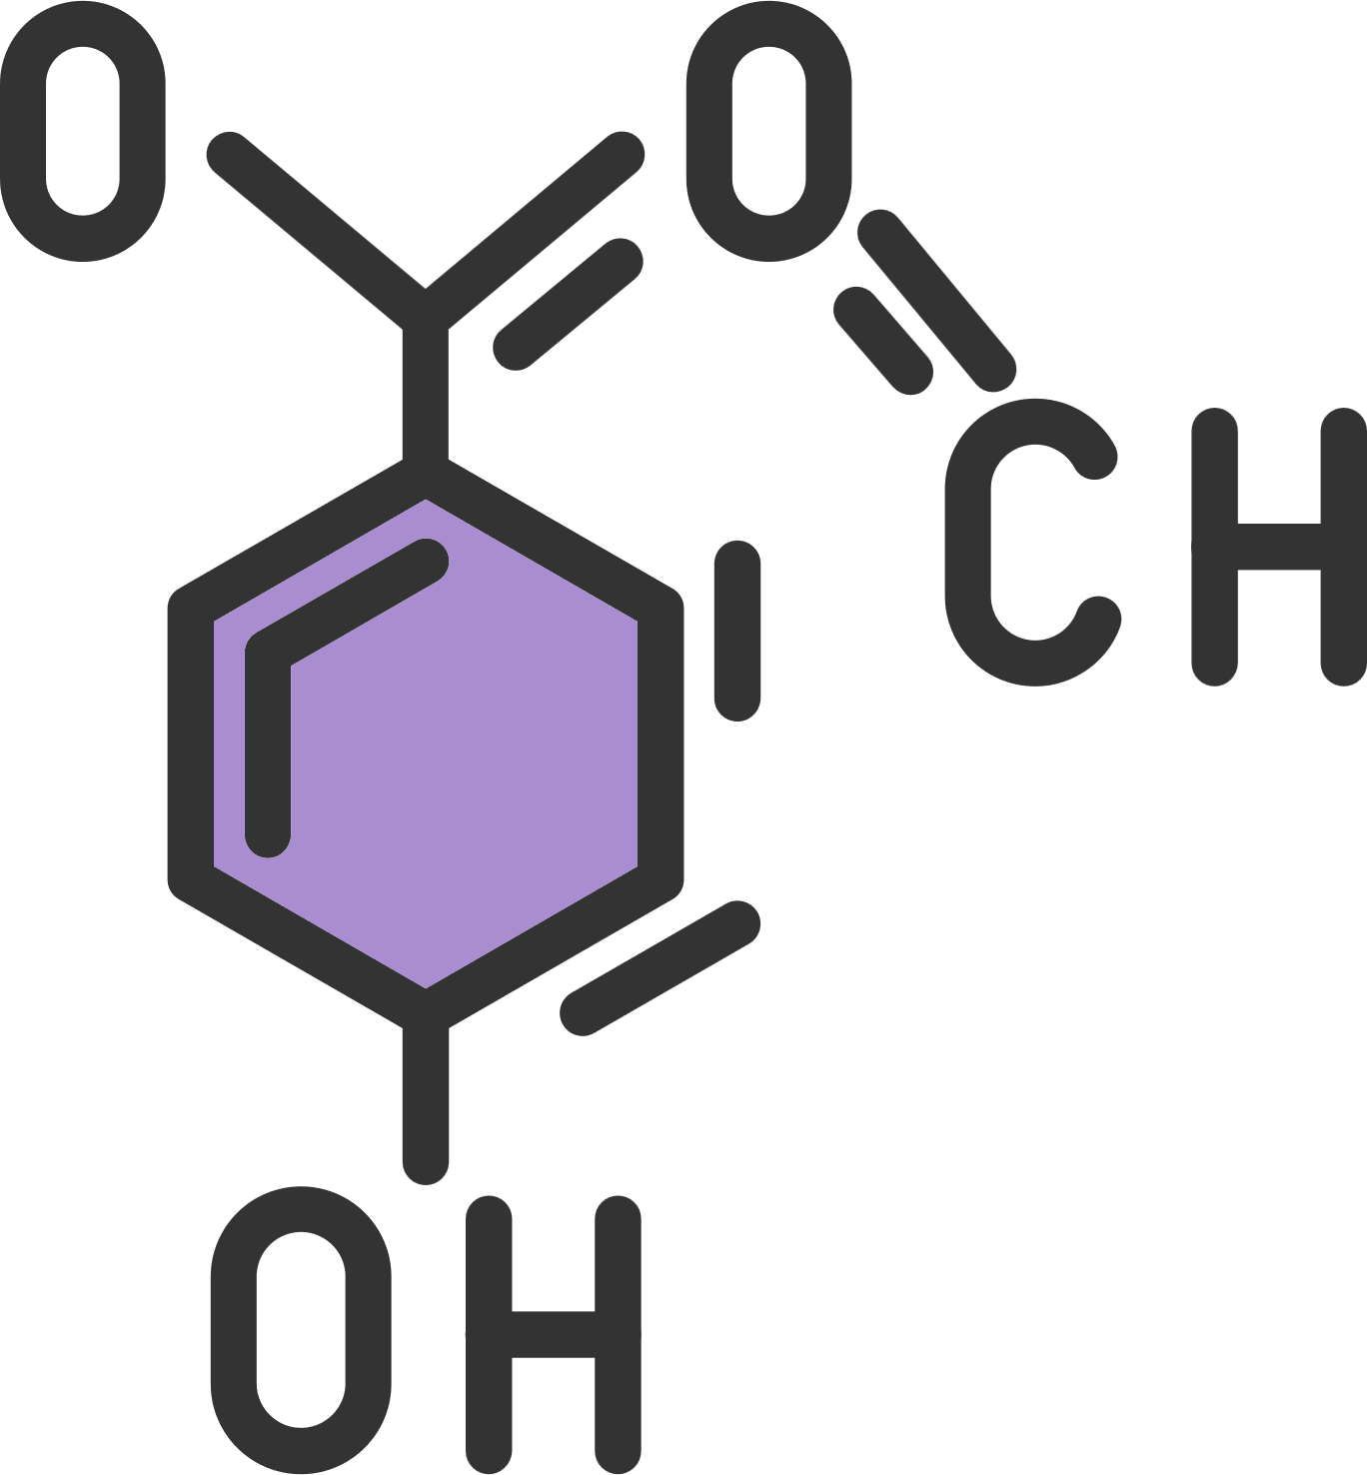






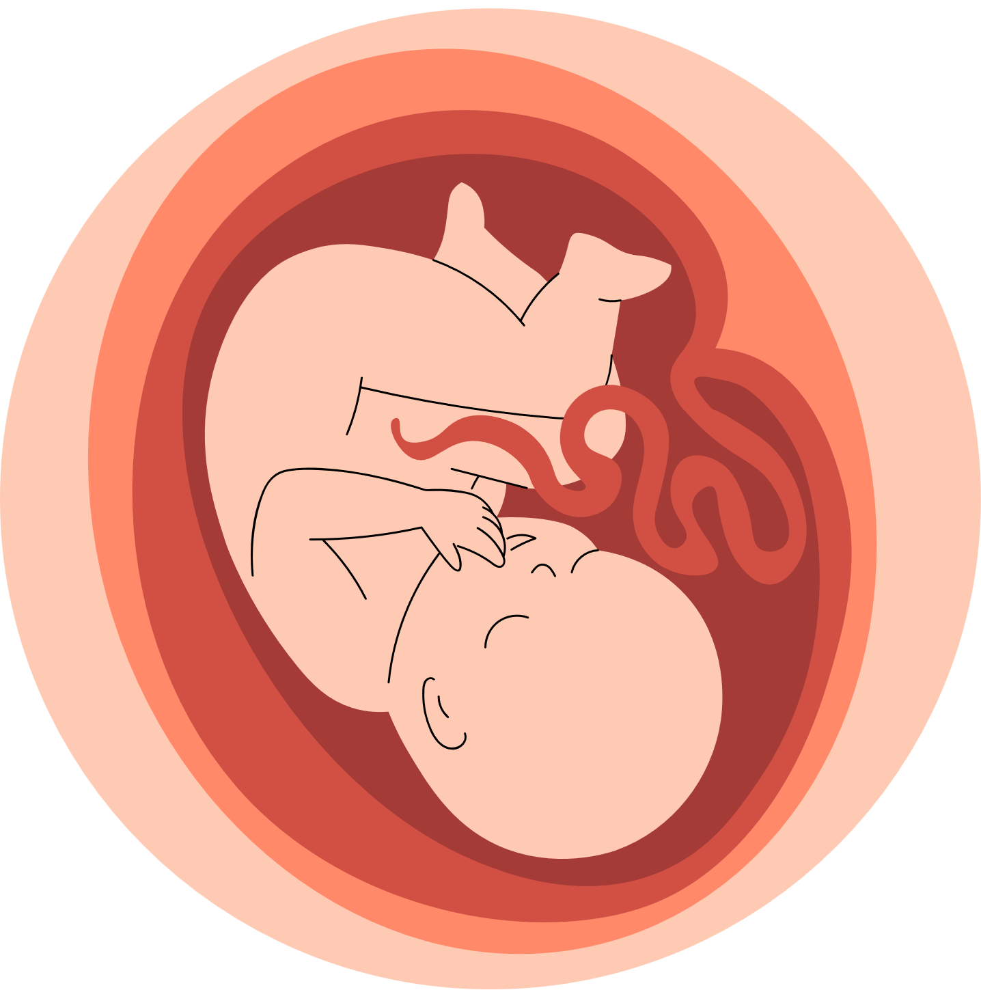

CO
NO2
O3
PM
SO2
PAH
NOx
Contaminación del aire
Contaminación del aire en interiores
Modificaciones epigenéticas
Tratamiento industrial
Transporte
Riesgo de TDAH en niños
Objetivo
Investigar la asociación entre la exposición prenatal a contaminantes del aire (PM2.5, PM10, NO₂, NOₓ y O₃) y la probabilidad de síntomas y diagnóstico de TDAH.
Evaluamos las presentaciones clínicas del TDAH (desatención, hiperactividad-impulsividad y combinada)
Examinamos la exposición por trimestre del embarazo y ajustamos con una amplia gama de covariables, incluyendo los síntomas de TDAH de los padres.

Slide 31
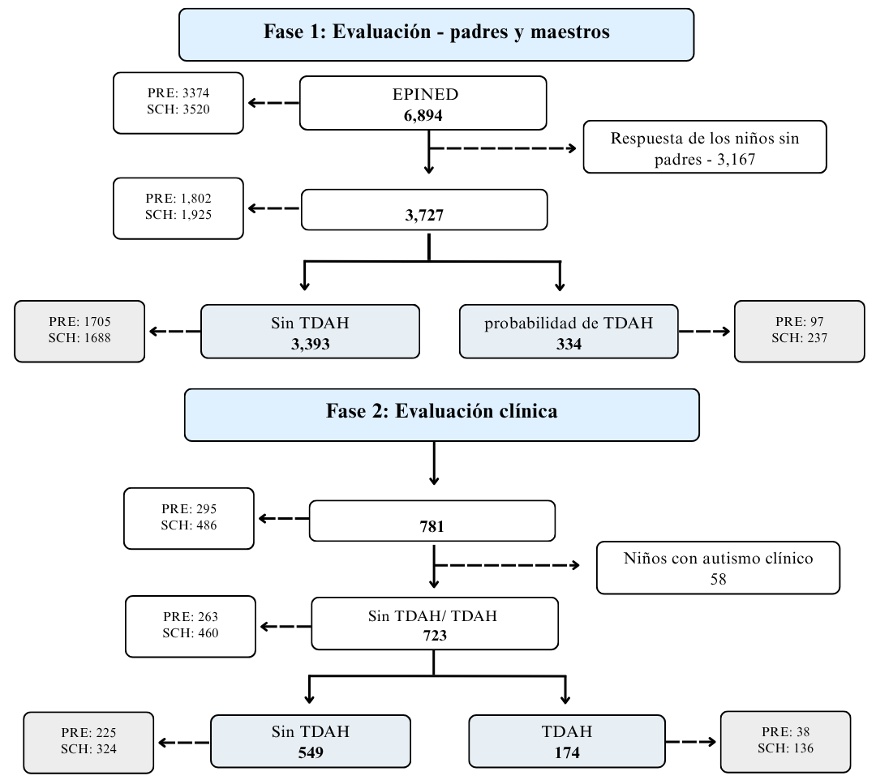
Métodos
EPINED
Estudio epidemiológico transversal en doble fase
Escuelas de toda la provincia de Tarragona.
Primera fase: detección
n=6.800, información de maestros
n=3.727, con maestros + padres.
Cuestionario CONNERS EC GI (PRE) y CONNERS AI (SCH)
Segunda fase: diagnóstico
n=781
criterios DSM-5: K-SADS-PL

Slide 32
Métodos
Cálculo de Contaminantes del Aire
La exposición parental durante el embarazo se estimó mediante datos demográficos y historial residencial.
Se evaluaron PM2.5, PM10, NO₂, NOₓ y O₃.
La exposición prenatal a contaminantes del aire se estimó mediante el modelo LUR del proyecto ESCAPE, mientras que la exposición a O₃ se calculó con información de los proyectos ELAPSE.
La exposición promedio durante el embarazo se calculó mediante retroextrapolación de concentraciones anuales.
Covariables
Índice de Vegetación (NDVI), Distancia a la industria, Índice de privación socioeconómica, Tipo de zona residencial
Factores del niño: Edad y sexo.
Factores del embarazo: Consumo de tabaco o alcohol durante el embarazo, niño pequeño para la edad gestacional (SGA).
Riesgo de TDAH parental: Evaluado mediante el ASRS de la OMS

Slide 33

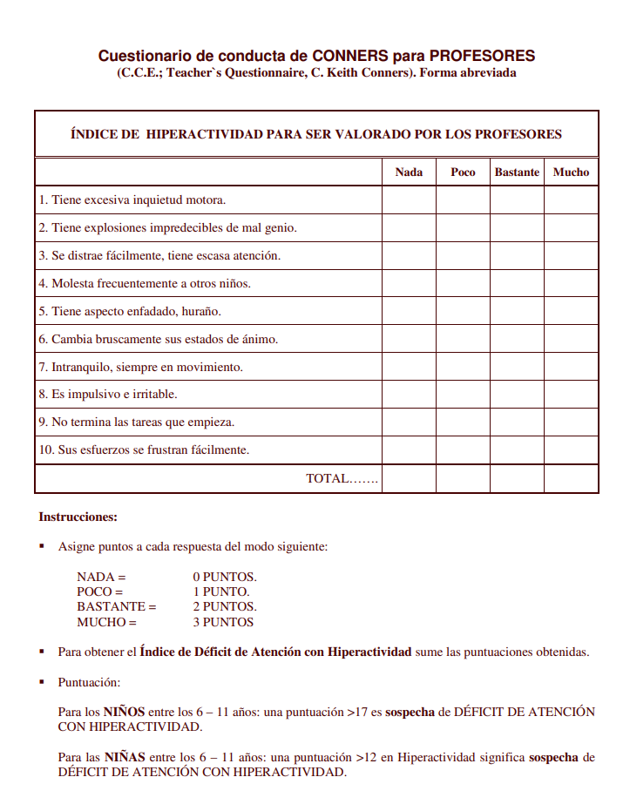
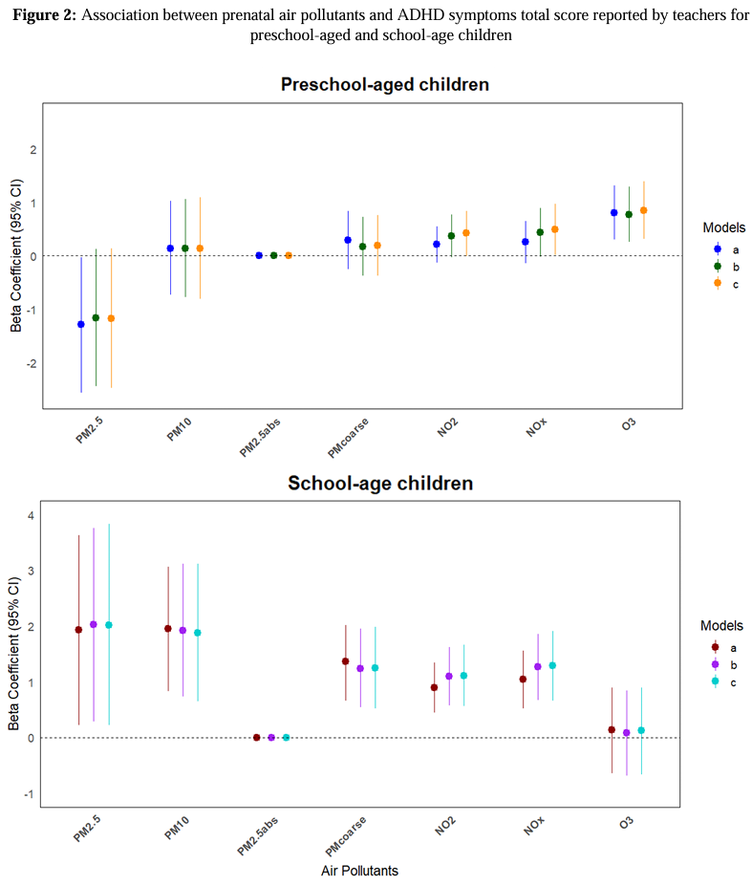

Resultados
Fase 1
Los resultados proceden de los cuestionarios completados por los docentes. No se observó relación con el test completado por los padres.

Slide 34
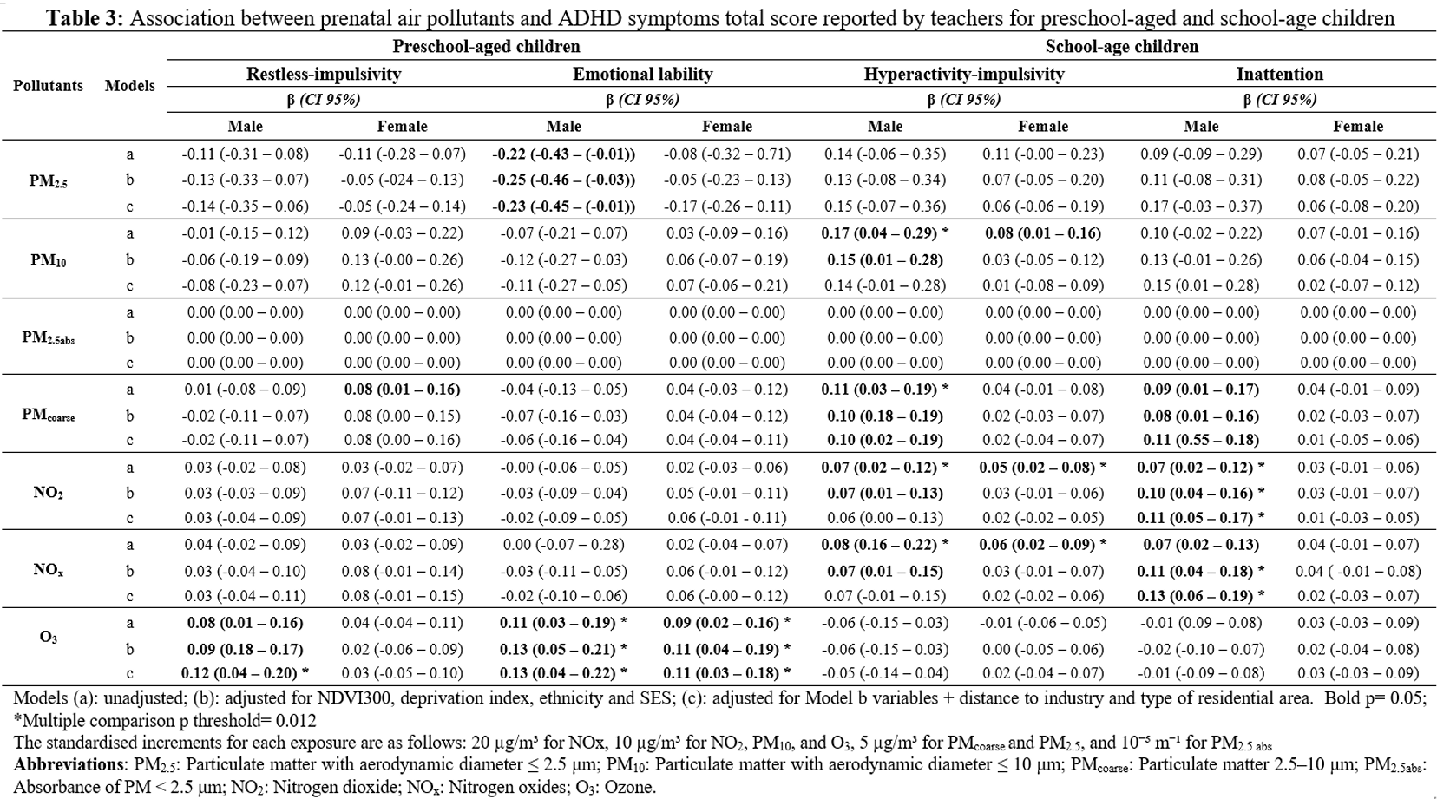
Fase 1

Slide 35
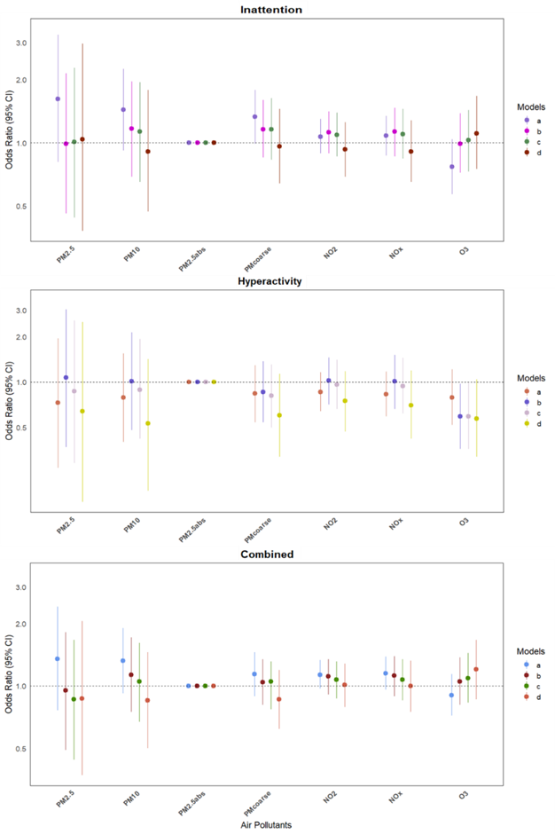

Fase 2
No obtuvimos resultados significativos por presentación del TDAH

Slide 36

Trimestres - síntomas CONNERS (maestros)

Slide 37


Trimestres– entrevista K-SADS

Slide 38
Conclusión
La exposición prenatal a PM10, PM2.5, NO2 y NOx se asoció significativamente con un aumento en las puntuaciones generales de los síntomas de TDAH en niños en edad escolar, según lo informado por los docentes.
No se encontraron asociaciones significativas con ninguna de las presentaciones del diagnóstico del TDAH.
Sin embargo, se observaron asociaciones significativas entre la exposición prenatal a NO2 y NOx y una mayor gravedad de la inatención relacionada con el TDAH en niños varones en edad escolar. Mientras que el O3 se asoció con la sintomatología de los niños en edad preescolar.
La exposición prenatal a PM2.5, PM10, PM2.5, NO2 y NOx durante el primer y segundo trimestre se ha relacionado con un aumento de la inatención, según informes de docentes y entrevistas clínicas.

Slide 39

Contaminació atmosfèrica i salut mental en 3.3 milions d'adults que viuen a l'Àrea Metropolitana de Barcelona: un anàlisis de sèries temporals de 12 anys de dades d'atenció primària
Andrea Pistillo, Agustina Giuliodori, Laura Granés, Anna Palomar, Elisa Gallo, Joan Ballester, Sami Petricola, Enric Aragonès, Monica Guxens, Xavier Basagaña, Talita Duarte-Salles
apistillo@idiapjgol.org

Slide 40





L'estudi és part del projecte AmbientaMENT i ha estat finançat per l’Ajuntament de Barcelona i la Fundació “la Caixa”, en el marc del Pla Barcelona Ciència 2020-2023

Slide 41
Introducció
Crisis de la salut mental. Depressió i ansietat: entre les principals causes de discapacitat.

Slide 42
Introducció
Crisis de la salut mental. Depressió i ansietat: entre les principals causes de discapacitat.
Identificar factors de risc modificables, com la contaminació de l'aire.

Slide 43
Introducció
Crisis de la salut mental. Depressió i ansietat: entre les principals causes de discapacitat.
Identificar factors de risc modificables, com la contaminació de l'aire.
Afecta tots els òrgans del cos. Ja està establerta com a factor de risc per a malalties respiratòries, cardiovasculars i neurològiques (neuroinflamació, estrès oxidatiu, alteració neurotransmissors)

Slide 44
Introducció
Crisis de la salut mental. Depressió i ansietat: entre les principals causes de discapacitat.
Identificar factors de risc modificables, com la contaminació de l'aire.
Afecta tots els òrgans del cos. Ja està establerta com a factor de risc per a malalties respiratòries, cardiovasculars i neurològiques (neuroinflamació, estrès oxidatiu, alteració neurotransmissors)
Majoria d’estudis centrats en exposició a llarg termini
A curt termini, resultats inconsistents, majoritàriament en context hospitalari.

Slide 45
Introducció
Crisis de la salut mental. Depressió i ansietat: entre les principals causes de discapacitat.
Identificar factors de risc modificables, com la contaminació de l'aire.
Afecta tots els òrgans del cos. Ja està establerta com a factor de risc per a malalties respiratòries, cardiovasculars i neurològiques (neuroinflamació, estrès oxidatiu, alteració neurotransmissors)
Majoria d’estudis centrats en exposició a llarg termini
A curt termini, resultats inconsistents, majoritàriament en context hospitalari.
Falta d’informació sobre atenció primària, prescripcions de fàrmacs psicotròpics, baixes laborals per causes mentals

Slide 46
Introducció
Crisis de la salut mental. Depressió i ansietat: entre les principals causes de discapacitat.
Identificar factors de risc modificables, com la contaminació de l'aire.
Afecta tots els òrgans del cos. Ja està establerta com a factor de risc per a malalties respiratòries, cardiovasculars i neurològiques (neuroinflamació, estrès oxidatiu, alteració neurotransmissors)
Majoria d’estudis centrats en exposició a llarg termini
A curt termini, resultats inconsistents, majoritàriament en context hospitalari.
Falta d’informació sobre atenció primària, prescripcions de fàrmacs psicotròpics, baixes laborals per causes mentals
Objectiu: analitzar l’impacte a curt termini de la contaminació de l’aire en:
Diagnòstics de salut mental en atenció primària
Prescripció de psicofàrmacs
Baixes laborals per malestar psicològic

Slide 47
Introducció
Crisis de la salut mental. Depressió i ansietat: entre les principals causes de discapacitat.
Identificar factors de risc modificables, com la contaminació de l'aire.
Afecta tots els òrgans del cos. Ja està establerta com a factor de risc per a malalties respiratòries, cardiovasculars i neurològiques (neuroinflamació, estrès oxidatiu, alteració neurotransmissors)
Majoria d’estudis centrats en exposició a llarg termini
A curt termini, resultats inconsistents, majoritàriament en context hospitalari.
Falta d’informació sobre atenció primària, prescripcions de fàrmacs psicotròpics, baixes laborals per causes mentals
Objectiu: analitzar l’impacte a curt termini de la contaminació de l’aire en:
Diagnòstics de salut mental en atenció primària
Prescripció de psicofàrmacs
Baixes laborals per malestar psicològic
Context: adults residents a l'Àrea Metropolitana de Barcelona

Slide 48
Població i outcome
Població
Adults a l’àrea metropolitana de Barcelona
01/01/2011 - 31/12/2022.
Dades individuals de l’atenció primària recollides pel SIDIAP.

Slide 49
Població i outcome
Població
Adults a l’àrea metropolitana de Barcelona
01/01/2011 - 31/12/2022.
Dades individuals de l’atenció primària recollides pel SIDIAP.
Outcomes
Diagnòstics incidents d’ansietat (codis CIE-10: F41 i descendents) i de depressió (F32, F33 i descendents),
Qualsevol prescripció d’ansiolítics (codi ATC N05B) i antidepressius (N06A),
Qualsevol baixa laboral relacionada amb ansietat (F41) i depressió (F32, F33).

Slide 50
Exposició
PM2.5
PM10
Procés multi-stage i algoritmes random forest que integra dades de diverses fonts (contaminació de l’aire a nivell del sòl, satèl·lit, ús del sòl, temperatura, humitat, vent, trànsit, etc.), utilitzant models descrits en altres estudis. Resolució diaria d'1km2 i després mitjana per barri.
NO2
O3
Dades públiques disponibles dels punts de estacions de vigilancia properes, mitjana diària. Imputació. Inverse distance weighting per obtenir estimacions diàries per a cada barri. Calibració de les nostres dades utilitzant dades públiques disponibles sobre NO₂ i O₃ del projecte COVAIR.
Les estimacions a nivell de barri es van agregar mitjançant la mitjana per obtenir les concentracions mitjanes per a tota l’àrea metropolitana de Barcelona, a causa de la manca de potència estadística en els barris amb un nombre baix de casos.

Slide 51
Análisis
Associació a curt termini entre la concentració mitjana diària dels contaminants atmosfèrics i cadascun dels esdeveniments d’interès de manera independent

Slide 52
Análisis
Associació a curt termini entre la concentració mitjana diària dels contaminants atmosfèrics i cadascun dels esdeveniments d’interès de manera independent
Models de regressió quasi-Poisson amb DLNMs (lineal a l'espai de l'exposició I 1 knots per l'espai del lag, 10 dies de retard)

Slide 53
Análisis
Associació a curt termini entre la concentració mitjana diària dels contaminants atmosfèrics i cadascun dels esdeveniments d’interès de manera independent
Models de regressió quasi-Poisson amb DLNMs (lineal a l'espai de l'exposició I 1 knots per l'espai del lag, 10 dies de retard)
Vam tenir en compte la tendència a llarg termini i la estacionalitat mitjançant un spline natural del temps amb 11 nusos per any.

Slide 54
Análisis
Associació a curt termini entre la concentració mitjana diària dels contaminants atmosfèrics i cadascun dels esdeveniments d’interès de manera independent
Models de regressió quasi-Poisson amb DLNMs (lineal a l'espai de l'exposició I 1 knots per l'espai del lag, 10 dies de retard)
Vam tenir en compte la tendència a llarg termini i la estacionalitat mitjançant un spline natural del temps amb 11 nusos per any.
Vam ajustar per
dia de la setmana,
festius nacionals i locals,
dies previs i posteriors als festius,
períodes relacionats amb la COVID-19.
temperatura
NO2 els models d'O3

Slide 55
Resultats
 | Overall | Anxietyª | Anxiolytic | SL anxiety | Depressionª | Antidepressant | SL depression
n (row %)¹ | 3,303,841 | 387,999 (11.7) | 1,068,461 (32.3) | 160,391 (4.9) | 139,951 (4.2) | 664,121 (20.1) | 29,572 (0.9)
Male Sex (%) | 1,607,265 (48.6) | 136,685 (35.2) | 411,108 (38.5) | 55,577 (34.7) | 45,461 (32.5) | 219,764 (33.1) | 10,432 (35.3)
Age at the event* (%)
18-39 | 1,056,120 (32.0) | 149,599 (38.6) | 302,680 (28.3) | 81,516 (50.8) | 27,492 (19.6) | 145,925 (22.0) | 9,624 (32.5)
40-59 | 1,168,894 (35.4) | 145,951 (37.6) | 395,342 (37.0) | 71,180 (44.4) | 50,317 (36.0) | 236,824 (35.7) | 16,828 (56.9)
60-79 | 708,068 (21.4) | 71,211 (18.4) | 281,420 (26.3) | 7,691 (4.8) | 43,153 (30.8) | 193,404 (29.1) | 3,120 (10.6)
80+ | 370,759 (11.2) | 21,238 (5.5) | 89,019 (8.3) | <5 (0.0) | 18,989 (13.6) | 87,968 (13.2) | 0 (0.0)
SES (%)
Q1 (Least deprived) | 719,854 (21.8) | 74,738 (19.3) | 206,227 (19.3) | 31,175 (19.4) | 29,035 (20.7) | 130,585 (19.7) | 6,385 (21.6)
Q2 | 664,400 (20.1) | 78,115 (20.1) | 211,540 (19.8) | 32,964 (20.6) | 28,597 (20.4) | 131,969 (19.9) | 6,259 (21.2)
Q3 | 628,578 (19.0) | 75,589 (19.5) | 207,721 (19.4) | 31,872 (19.9) | 27,107 (19.4) | 128,712 (19.4) | 5,729 (19.4)
Q4 | 620,960 (18.8) | 79,500 (20.5) | 218,927 (20.5) | 32,858 (20.5) | 27,418 (19.6) | 135,233 (20.4) | 5,598 (18.9)
Q5 (Most deprived) | 670,049 (20.3) | 80,057 (20.6) | 224,046 (21.0) | 31,522 (19.7) | 27,794 (19.9) | 137,622 (20.7) | 5,601 (18.9)
Spanish nationality (%) | 2,643,066 (80.0) | 348,114 (89.7) | 960,233 (89.9) | 145,971 (91.0) | 131,643 (94.1) | 617,699 (93.0) | 27,780 (93.9)

Slide 56

Resultats

Slide 57

Resultats

Slide 58
Resultats
 | Anxiety | Anxiolitic | SL anxiety | Depression | Antidepressant | SL depression
PM25 | 1.00 (0.98-1.01) | 1.00 (0.99-1.01) | 1.00 (0.98-1.01) | 1.01 (0.99-1.03) | 1.00 (0.99-1.02) | 0.98 (0.95-1.01)
PM10 | 0.99 (0.98-1.00) | 1.00 (0.99-1.01) | 1.00 (0.99-1.01) | 1.01 (0.99-1.02) | 1.00 (0.99-1.01) | 0.98 (0.95-1.00)
NO2 | 0.98 (0.96-1.01) | 0.99 (0.98-1.01) | 0.95 (0.93-0.98) | 1.00 (0.97-1.04) | 1.01 (0.99-1.04) | 0.95 (0.90-1.00)
O3 | 0.98 (0.95-1.01) | 0.98 (0.96-1.00) | 0.98 (0.94-1.02) | 0.96 (0.92-1.01) | 0.98 (0.95-1.01) | 0.99 (0.92-1.07)
Table. 10 days cumulative risk of an IQR increase in PM2.5, PM10, NO2, and O3 on daily mental health-related events.

Slide 59

Resultats

Slide 60
Discussió
La contaminació de l'aire pot tenir un efecte sobre la salut mental a curt termini, fins i tot en contextos com l'atenció primaria (menys greus però més població)
Fortaleses
Mostra gran
Dades d'atenció primària
Limitacions
Doble cobertura
Riscus competitius
Indicació del farmac
Calen més estudis que poden tenir un impacte sobre la salut publica

Slide 61
Gràcies
apistillo@idiapjgol.org

